Slide 1
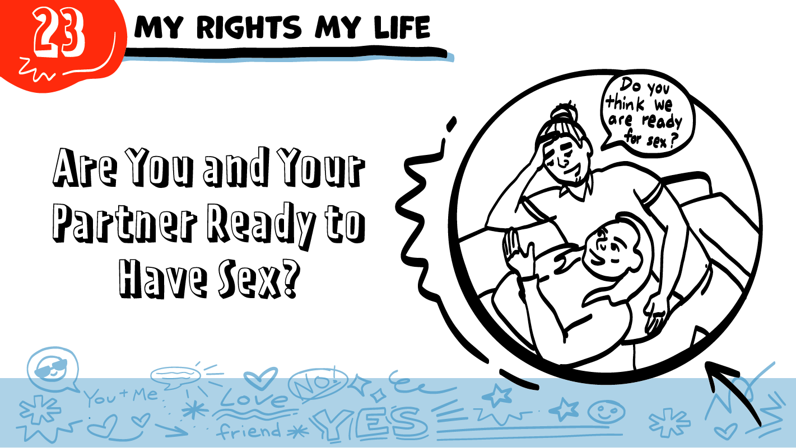
Mis derechos, mi vida
¿Cree que es momento de que tengamos sexo?
¿Es momento de que usted y se pareja tengan sexo?
© 2023 Programa de Servicios de SAFE para Personas con Discapacidades
Notes:
NOTA: El plan de estudios de Mis derechos, mi vida se desarrolló para que fuera lo más accesible posible para estudiantes de diversas identidades, discapacidades y necesidades de apoyo. Siempre que fue posible, usamos un lenguaje que fuera el más accesible e inclusivo de todas las identidades, incluidas las identidades LGBTQIA+. Sin embargo, estamos conscientes de que existen necesidades interconectadas relacionadas con la gramática correcta y lógica, el lenguaje inclusive y la accesibilidad. Le empoderamos para tomar decisiones respecto al lenguaje que MEJOR corresponde a las necesidades de sus estudiantes o de las personas que atiende en cuanto a representar y afirmar sus identidades y a asegurarse de que puedan tener acceso al material y entenderlo.
De manera que TODOS sus estudiantes se sientan incluidos, las diapositivas tendrán, por ejemplo, “amigo/a/ue” en nuestro mejor intento de usar un lenguaje no binario directo, que aún no es común - incluso ni bien aceptado - en países de habla hispana. Sin embargo, las notas para el facilitador, serán un poco diferentes. Mientras se usó un lenguaje no binario indirecto lo más posible, no se usó "o/a/ue" en las notas para no afectar el flujo de sus explicaciones. Confiamos en que conocerá a sus estudiantes y que usará el lenguaje más apropiado para sus géneros.
La repetición ayuda para el aprendizaje. Dedique tiempo a revisar la última clase de Mis derechos, mi vida, que impartió antes de comenzar esta sesión. Además, puede responder a las preguntas privadas que el grupo le haya entregado en tarjetas durante su sesión de clase anterior.
Diga: : ¡Hoy es la última clase acerca de cuerpos y del sexo! Repasaremos todo lo que vimos en la Lista de verificación para sexualidad segura.

Slide 2
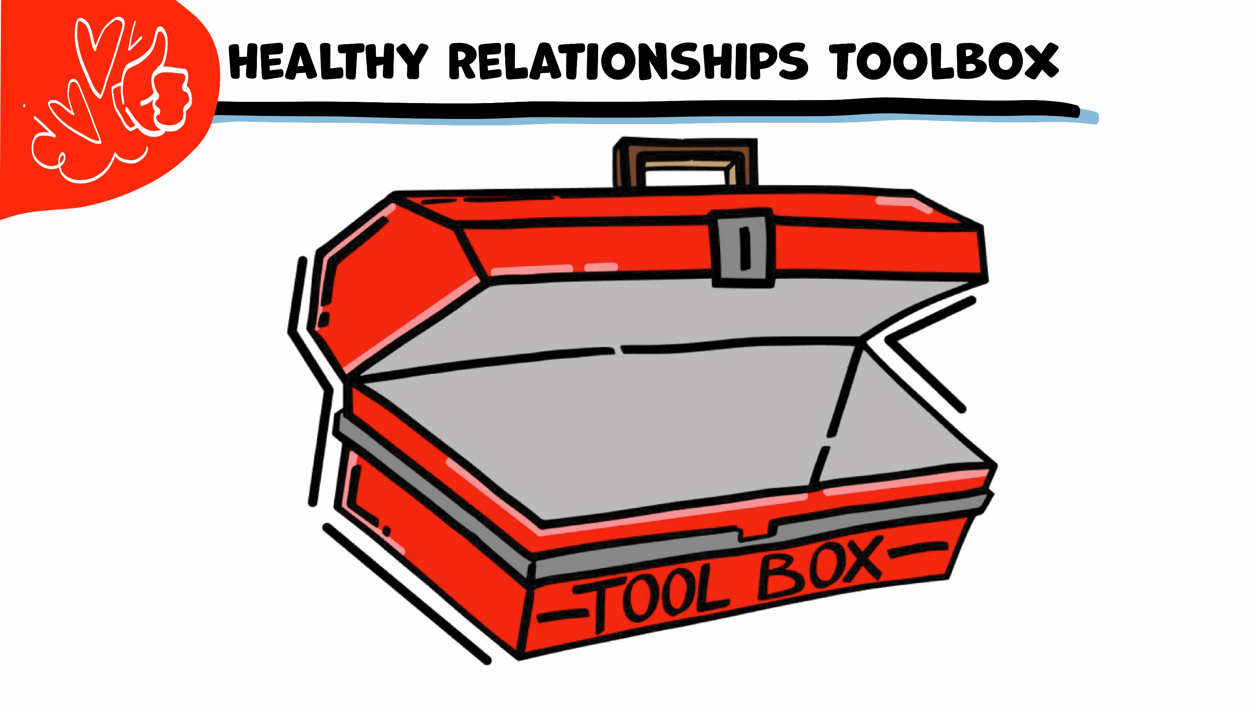
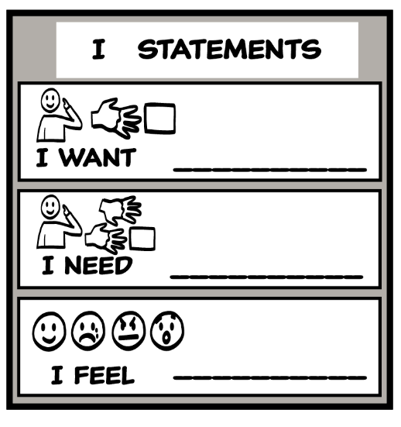
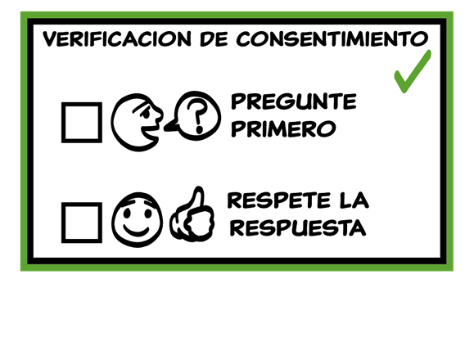
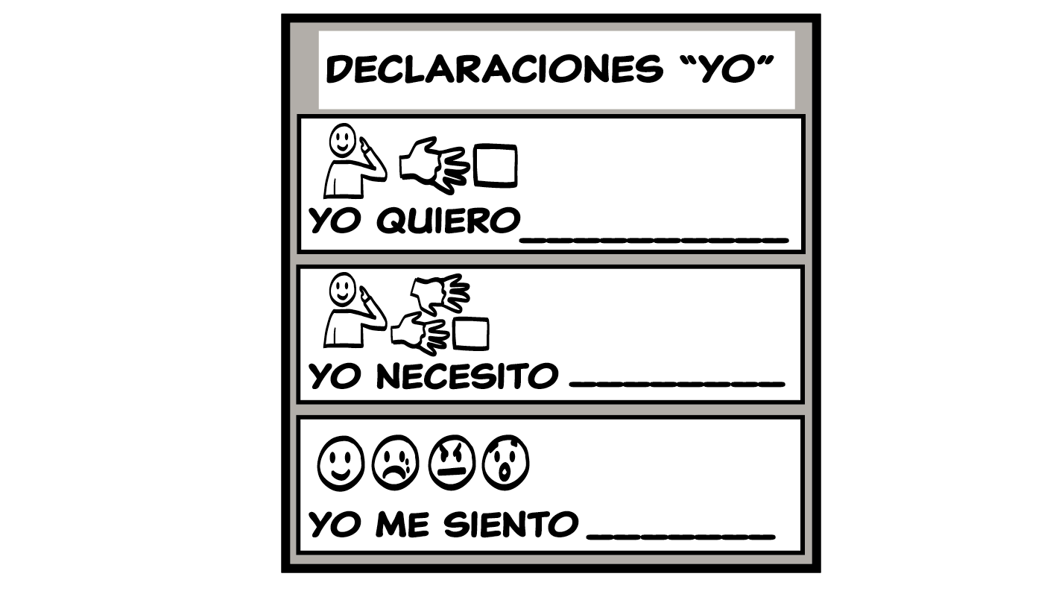
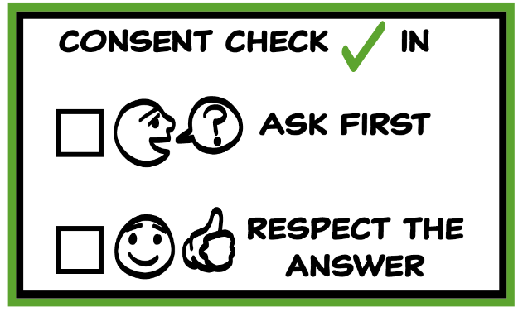
Caja de herramientas para una sana relación
© 2023 Programa de Servicios de SAFE para Personas con Discapacidades
Notes:
Use la gran caja de herramientas de la clase para repasar las herramientas para relaciones sanas (Declaraciones “yo”, Mapa de relaciones, ¡NO! y Verificación de consentimiento). Pida al grupo que retire una herramienta a la vez y que hable sobre qué es y cómo se usa. Puede ser de gran ayuda para este repaso si proporciona situaciones específicas en qué pensar detenidamente. Por ejemplo, podría preguntar: “Si alguien les miente, ¿cuál sería una Declaración “yo” que podrían usar para hacerle saber cómo se sienten?” Quizás incluso considere usar ejemplos de situaciones que han ocurrido recientemente en su salón de clase, siempre y cuando no quebranten la confidencialidad. También puede pedirles que conecten las herramientas de la caja a sus relaciones actuales. Podría decir: “¿Alguien puede contarme sobre algo que está sucediendo ahora en sus vidas, con lo que la caja de herramientas pudiera ayudarles?”.
Las instrucciones sobre cómo usar cada herramienta para relaciones sanas se encuentran en las siguientes clases:
Declaraciones “yo”: clases 2 y 3
Mapa de relaciones: clase 4
¡NO!: clase 5
Verificación de consentimiento: clase 6

Slide 3
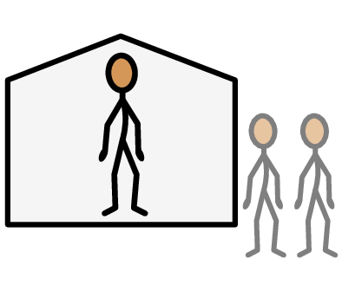
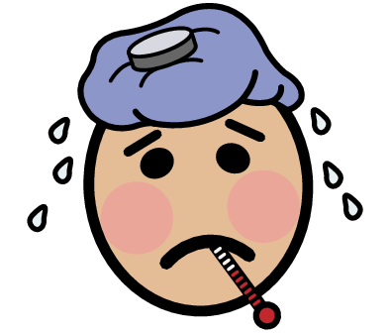
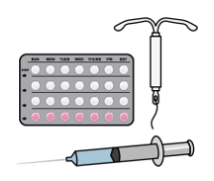
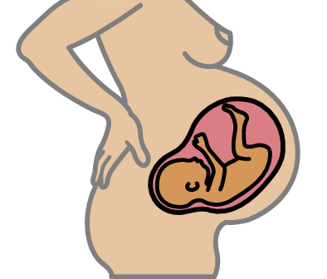
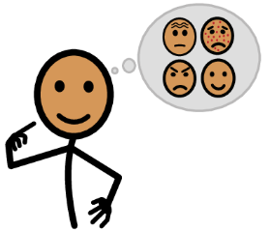
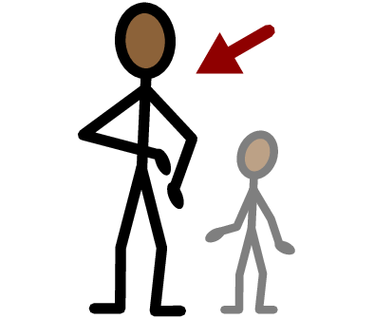
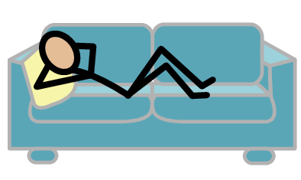
Palabras importantes
Condón
Barrera de látex
Enfermo/a/e
Público
Privado
Sí
No
Juego previo
Profesional médico
Control natal/anti-conceptivos
Embarazo
Yo necesito ayuda
Tengo una pregunta
Preguntar
Confianza
Persona adulta
Tomar un descanso
Yo me siento
Feliz
Triste
Enojado/a/e
Asustado/a/e
Copyright © 2022 SymbolStix, LLC. Todos los deechos reservados. Usado con autorización.
Notes:
Puede imprimir esta diapositiva por separado para que puedan usar la hoja Palabras importantes como tablero de comunicación durante la clase. Repase las palabras con las definiciones que se sugieren a continuación. Para que puedan entender mejor, puede pedir al grupo que aporte sus propias definiciones para las palabras del vocabulario o que proporcione un enunciado o una situación con la palabra nueva.
Público: lugares donde otras personas pueden entrar y salir, y algunas veces hay mucha gente, como un centro comercial
Privado: lugares donde otras personas necesitan su consentimiento para entrar y salir, como su recámara
Preguntar: hablar con alguien para obtener una respuesta
Control natal: lo que se hace para ayudarle a no hacer bebés si tienen sexo de pene en vagina
Anticonceptivos: las cosas que se usan para ayudarle a no hacer bebés si tienen sexo de pene en vagina
Embarazo: cuando un esperma y un óvulo crecen juntos en el útero para formar un/una bebé
Enferma: cuando el cuerpo de una persona no se siente bien
Condón: una pieza de hule que se coloca encima del pene duro y atrapa el semen
Barrera de látex: una pieza de hule (látex) que se coloca sobre la vulva o el ano al tener sexo oral
Profesional médico: alguien que le ayuda a mantener su cuerpo sano
Juego previo: cosas que las personas hacen para preparar su cuerpo para el sexo, como tocar y/o besar el cuerpo de su pareja

Slide 4
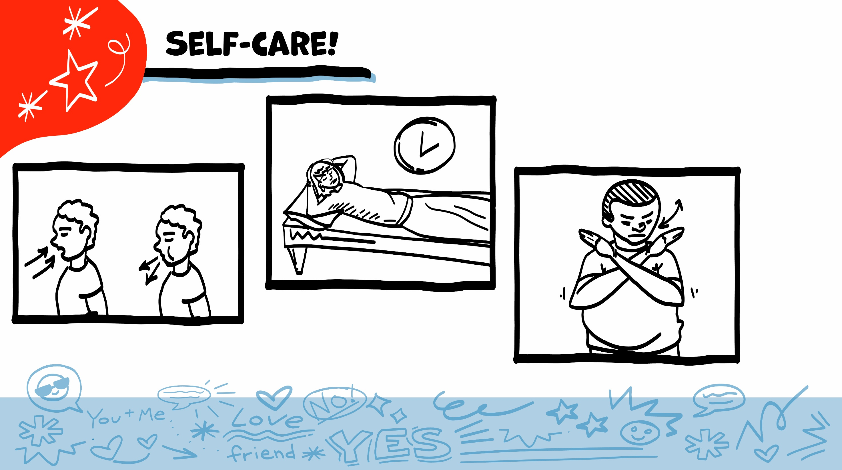
¡Autocuidado!
© 2023 Programa de Servicios de SAFE para Personas con Discapacidades
Notes:
Diga: Como parte de la clase de hoy, veremos algunos dibujos de cuerpos y partes del cuerpo. Quizás les dé pena al hablar sobre esto. Quizás no les dé pena. Cualquiera de las dos está bien. Recuerden poner atención a cómo se sienten y de cuidarse durante la clase. Si sienten que la clase les abruma, siempre pueden hacer unas respiraciones profundas, tomar un descanso o no participar en una actividad.

Slide 5
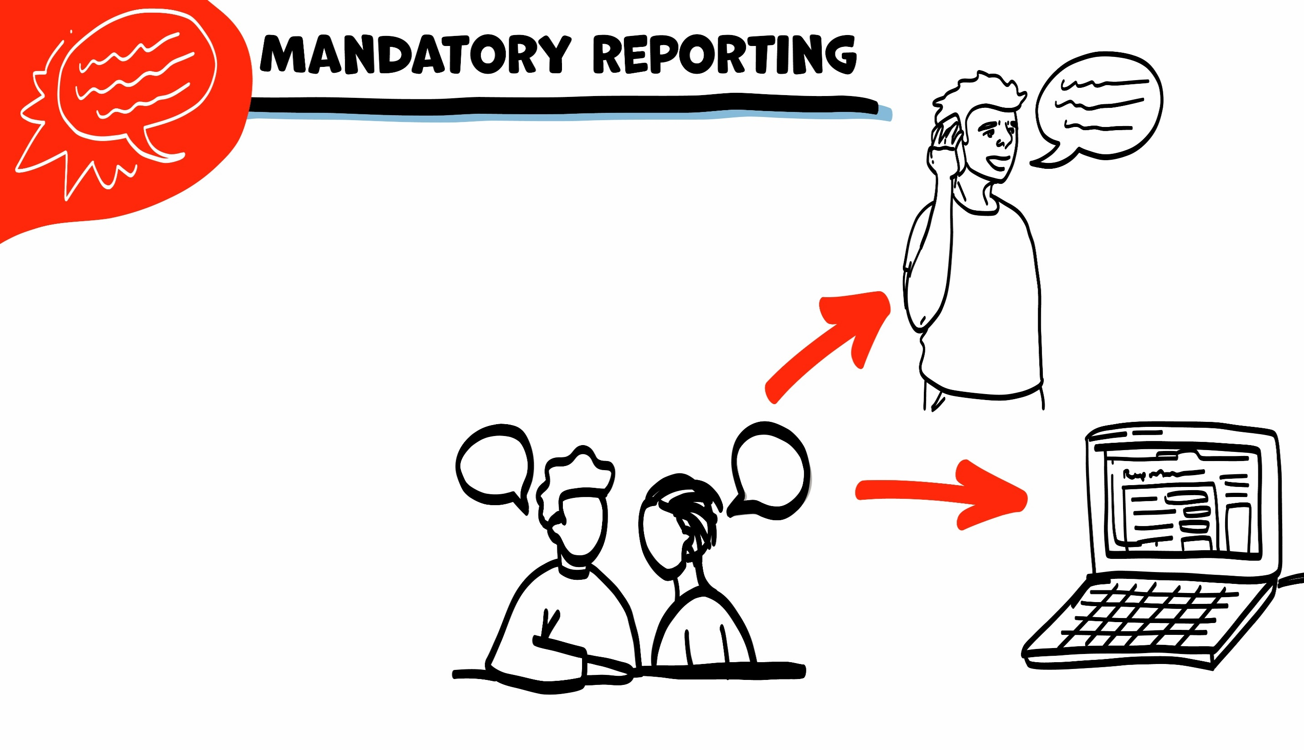
Denuncia obigatoria
Si alguien les lastima, yo tengo que conseguir ayuda. Consigo ayuda informando a Servicios de Protección a Adultos (Adult Protective Services, APS).
Si necesito informar a APS, se lo diré primero a usted. Podemos hacer la denuncia por teléfono o por computadora.
© 2023 Programa de Servicios de SAFE para Personas con Discapacidades
Notes:
Diga: Quiero recordar a todo el mundo aquí que tengo la obligación de denunciar a Servicios de Protección a Adultos o APS. ¿Alguien recuerda lo que eso significa? Normalmente, lo que comentamos en la clase se queda en la clase, a menos de que yo tenga su consentimiento para compartirlo. Este es un lugar privado y seguro para hacer preguntas sobre sus cuerpos y el sexo. Pero, si me dicen que alguien les lastima a ustedes o a otra persona, necesito informar sobre esto a Servicios de Protección a Adultos. Yo necesitaría conseguir que ustedes o la otra persona ayuden, para que ya no les lastimen. Si necesito informar a APS, se los diré primero a ustedes. Podemos hacer la denuncia por teléfono o por computadora. ¿Alguien tiene alguna pregunta sobre eso?

Slide 6
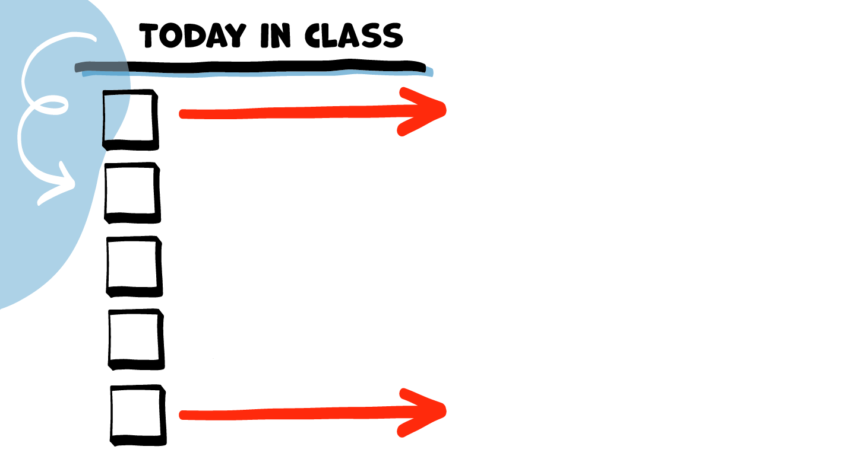
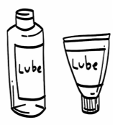
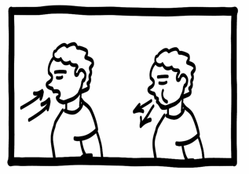
La clase de hoy
Un lugar seguro y privado
Plan de control natal
Pareja sexual segura
Pruebas de ITS
y protección
Límites sexuales
YES!
El juego previo y lubricante
Descanso para el cerebro
Lubricante
Consentimiento
© 2023 Programa de Servicios de SAFE para Personas con Discapacidades
Notes:
Lea la agenda. Como opción, puede pedir que alguien del grupo se ofrezca para leer la agenda.

Slide 7
¡¡LO LOGRÓ!!
© 2023 Programa de Servicios de SAFE para Personas con Discapacidades
Notes:
Diga: Hoy es nuestra última clase acerca de los cuerpos y del sexo ¡Todo el mundo ha hecho un trabajo excelente! Hoy, reuniremos todo lo que hemos visto y hablaremos sobre cómo pueden saber si es momento de que ustedes y su pareja tengan sexo.

Slide 8
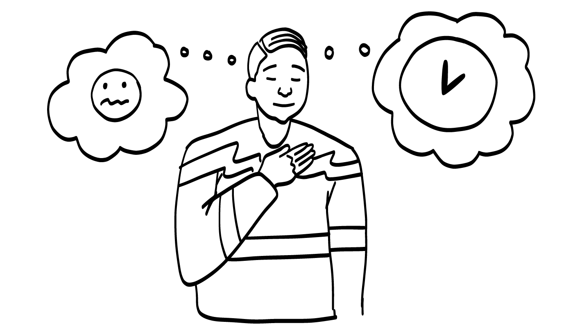
Nunca deberá sentir presión para tener sexo si no quiere. ¡Confíe en lo que siente!
© 2023 Programa de Servicios de SAFE para Personas con Discapacidades
Notes:
Diga: No hay reglas para cuándo deben tener sexo. La decisión es completamente de ustedes y de su pareja. Nunca deberán sentir presión para tener sexo si no quieren.
Si deciden que es momento de tener sexo para ustedes y su pareja, ¡excelente! Si no es momento de tener sexo, ¡también es excelente! Solo ustedes y su pareja pueden decidir lo que se siente bien para su relación y sus cuerpos. Siempre y cuando hagan lo se siente bien para ustedes y su pareja, ¡está bien!
Si ustedes y su pareja deciden que es momento de tener sexo, pueden usar la Lista de verificación para una sexualidad segura para asegurarse de que lo hagan de la manera más segura posible. En la clase de hoy, pasaremos por la lista de verificación paso por paso.

Slide 9
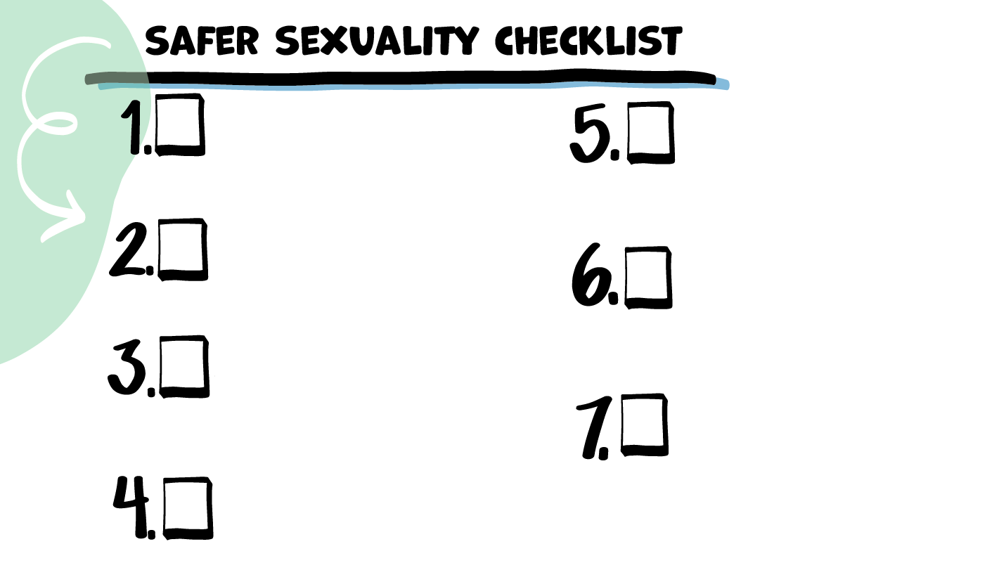
Lista de verificación para sexualidad segura
Lugar seguro y privado
Plan de control natal
Pareja sexual segura
Pruebas de ITS y protección
Límites sexuales
YES!
¡SÍ!
El juego previo y lubricante
Lubricante
Foreplay and Lubricant
Lube
Replace with translated consent tool
Consentimiento
© 2023 Programa de Servicios de SAFE para Personas con Discapacidades
© 2023 Programa de Servicios de SAFE para Personas con Discapacidades
Notes:
Diga: ¡Hemos agregado siete elementos a nuestra Lista de verificación para sexualidad segura! Pasaremos la clase de hoy viendo qué recuerdan acerca de cada uno de estos elementos. Repasar esta lista de verificación antes de tener sexo puede ayudarles a ustedes y a su pareja a vivir de manera más segura y más sana.

Slide 10
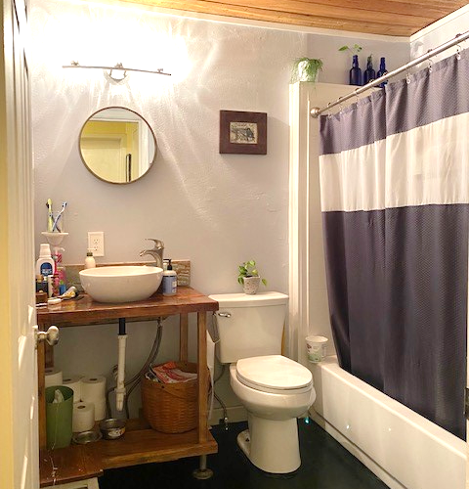
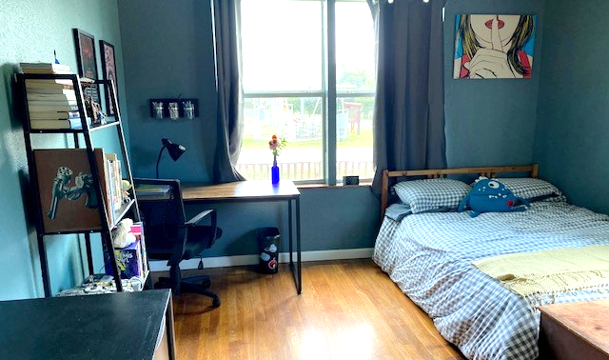
1. Un lugar seguro y privado
© 2023 Programa de Servicios de SAFE para Personas con Discapacidades
Notes:
Diga: Si ustedes y su pareja deciden que quieren tener sexo, lo primero que necesitan es un lugar seguro y privado. Hablamos de que es contra la ley masturbarse o tener sexo en un lugar público. Lugares públicos son lugares donde otras personas pueden entrar y salir, como cines, parques, restaurantes y escuelas.
¿Qué es un lugar seguro y privado para masturbarse o tener sexo?
Dé al grupo suficiente tiempo para procesar la pregunta y tomar sus decisiones.
Diga: Su recámara o baño en casa con la puerta cerrada y las ventanas tapadas son lugares seguros y privados para tener sexo.

Slide 11
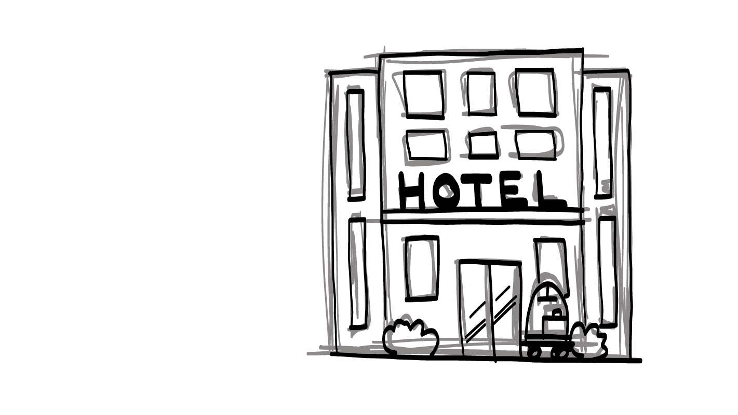
Hoteles y seguridad
HOTEL
Círculo verde de confianza
© 2023 Programa de Servicios de SAFE para Personas con Discapacidades
Notes:
Diga: Otro lugar privado que las personas algunas veces usan para tener sexo es hoteles. Solo deben encontrarse con alguien en un hotel si están en su círculo verde de confianza. Esto significa que es alguien que conocen en la vida real, no solo en línea, desde hace muchos meses o años. También debe ser alguien que ha conocido a otras personas importantes de su círculo verde de confianza como sus padre/madre o demás familiares Si deciden reunirse con su pareja romántica en un hotel, necesitan decirle a personas en su círculo verde de confianza dónde van a estar.

Slide 12
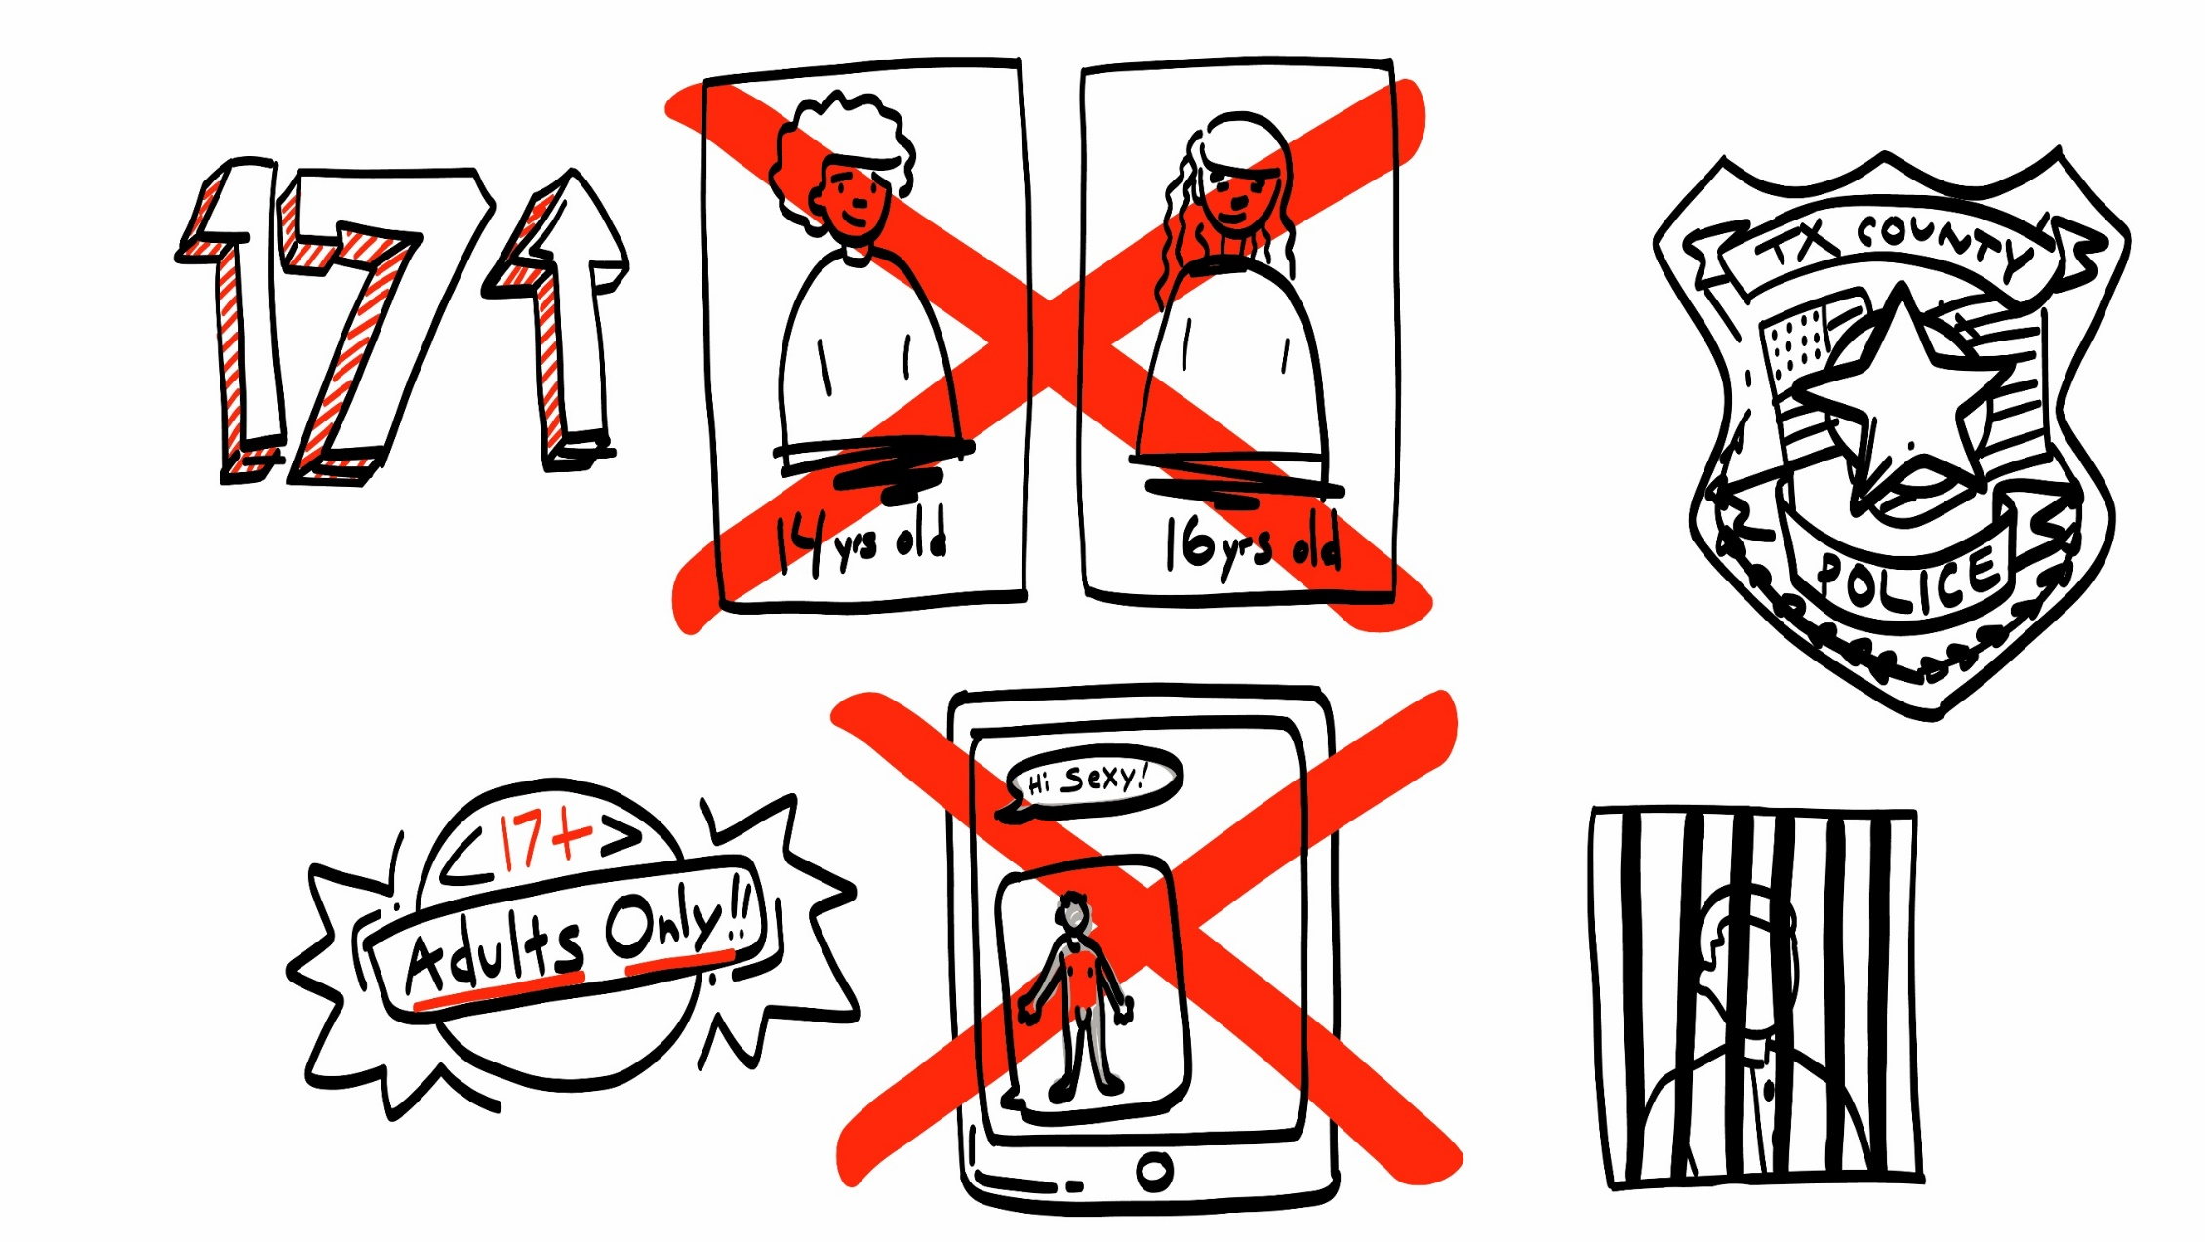
2. Pareja sexual segura
14 años de edad
16 años de edad
Policía
¡¡Solo adultos!!
© 2023 Programa de Servicios de SAFE para Personas con Discapacidades
Notes:
Diga: Luego, querrán asegurarse de tener una pareja sexual segura. ¿Alguien recuerda cuál es la edad de consentimiento en Texas?
Dé al grupo suficiente tiempo para procesar la pregunta y tomar sus decisiones.
Diga: La edad de consentimiento en Texas es 17 años. Ustedes son personas adultas. Esto significa que si eligen tener sexo, solo deben tener sexo con otras personas adultas. Si alguien de 16 años de edad o menos les pide tener sexo, tienen que decir que no. Solo deberán tener relaciones románticas y sexuales con personas de 17 años de edad o mayores.
Es contra la ley tener sexo con manos y dedos, sexo vaginal, sexo oral o sexo anal con alguien de 16 años de edad o menor. Tampoco deben hablar sobre estos tipos de sexo con alguien de 16 años de edad o menor.
Además, pueden meterse en problemas por enviar mensajes de texto sexuales o fotos de personas desnudas a alguien menor de 17 años o por tener fotos en su teléfono o computadora de una persona menor de diecisiete años desnuda. Si hablan con alguien en línea o por teléfono y empieza a tornarse sexual, necesitan preguntarle a la otra persona qué edad tiene.
Es su responsabilidad como la persona adulta asegurarse de ser sexual solamente con otras personas adultas.

Slide 13
¿Dónde está su pareja en el mapa de relaciones?
© 2023 Programa de Servicios de SAFE para Personas con Discapacidades
Notes:
Diga: Es muy importante que confíen en su pareja sexual. Su pareja necesita asegurarse de que ustedes sientan que es seguro, que se sientan bien y que les respete – antes, durante y después del sexo.
Para que sea más seguro, ¿dónde necesita estar alguien en su mapa de relaciones antes de tener sexo?
Dé al grupo suficiente tiempo para procesar la pregunta y tomar sus decisiones.
Diga: Para que sea más seguro, la persona necesita estar en su círculo verde de confianza antes de tener sexo.

Slide 14
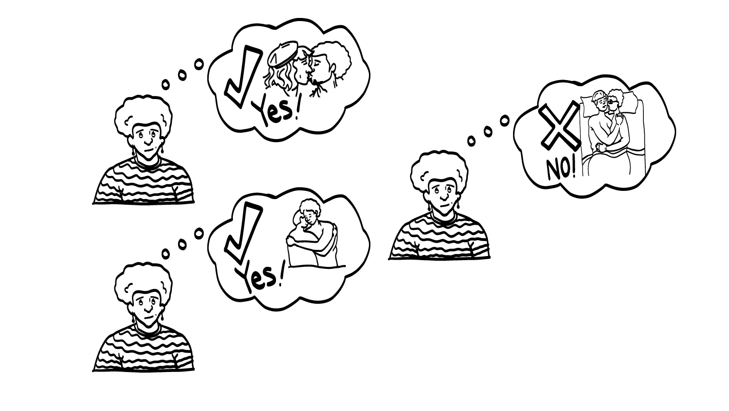
3. Límites sexuales
¡SÍ!
¡NO!
¡SÍ!
¡NO!
¡SÍ!
© 2023 Programa de Servicios de SAFE para Personas con Discapacidades
Notes:
Diga: El tercer elemento en la lista de verificación es límites sexuales. Solo deben tener sexo si realmente lo quieren hacer. “Límites sexuales” es una frase que se refiere a lo que aceptan hacer sexualmente y lo que NO aceptan hacer sexualmente. Nunca está bien que alguien más les obligue o fuerce a hacer algo sexualmente.
Tomen un momento para pensar en todos los tipos de contacto que mencionamos hoy: tomarse de la mano, acurrucarse, besar y fajar, tocar cuerpos, sexo con manos y dedos, sexo oral, sexo vaginal y sexo anal. Piensen por un momento en sus propios límites sexuales. ¿Cuál de estos sienten que pueden aceptar? ¿Cuáles no pueden aceptar? Estos son sus límites sexuales.
Dé al grupo algo de tiempo para reflexionar en silencio sobre sus límites sexuales.

Slide 15
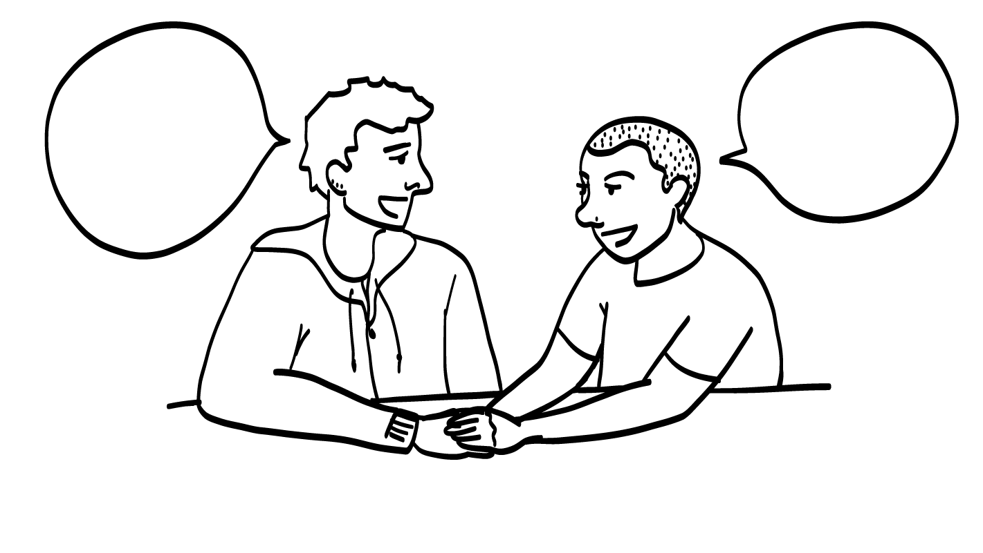
Hablar acerca de límites sexuales
¡SÍ!
¡NO!
© 2023 Programa de Servicios de SAFE para Personas con Discapacidades
Notes:
Diga: Es muy importante saber cuáles son sus límites sexuales antes de comenzar a tener sexo. También es muy importante poder decirle a su pareja sexual cuáles son sus límites sexuales. Necesitan poder decirle a su pareja qué quieren hacer y qué no quieren hacer. También pueden hacerles saber qué se siente bien en su cuerpo y qué no se siente bien.
Y recuerden: pueden cambiar de opinión en cualquier momento y su pareja necesita respetar eso.

Slide 16
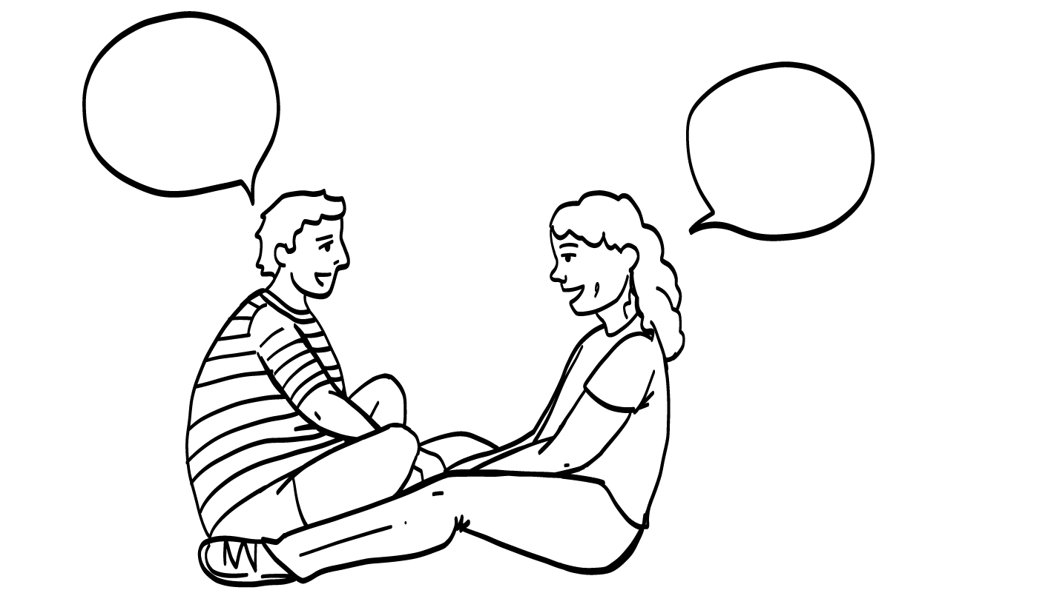
Práctica de los límites sexuales
© 2023 Programa de Servicios de SAFE para Personas con Discapacidades
Notes:
Su grupo puede completar esta actividad en conjunto como un grupo grande, o puede dividirlo en grupos más pequeños.
Diga: ¡Practiquemos! Voy a leer la historia en la pantalla. Dice: “Aún no es su momento para tener sexo. Solo quiere fajar”. ¿Cómo podrían usar una Declaración “yo” para decirle a su pareja sus límites sexuales en esta historia?
Dé al grupo suficiente tiempo para procesar la pregunta y tomar sus decisiones. Algunas ejemplos de respuestas incluyen:
Yo quiero fajar, pero aún no es mi momento para tener sexo.
Yo necesito más tiempo antes de que tengamos sexo. ¿Podemos fajar?
Yo no siento que sea momento para mí tener sexo.

Slide 17
Práctica de los límites sexuales
© 2023 Programa de Servicios de SAFE para Personas con Discapacidades
Notes:
Su grupo puede completar esta actividad en conjunto como un grupo grande, o puede dividirlo en grupos más pequeños.
Diga: Intentemos otra. Dice: “Es su momento para tener sexo vaginal”. ¿Cómo podrían usar una Declaración “yo” para decirle a su pareja sus límites sexuales en esta historia?
Dé al grupo suficiente tiempo para procesar la pregunta y tomar sus decisiones. Algunas ejemplos de respuestas incluyen:
Yo quiero tener sexo vaginal.
Yo siento que es mi momento para tener sexo vaginal.

Slide 18
Práctica de los límites sexuales
© 2023 Programa de Servicios de SAFE para Personas con Discapacidades
Notes:
Su grupo puede completar esta actividad en conjunto como un grupo grande, o puede dividirlo en grupos más pequeños.
Diga: Esta es nuestra última historia. Dice: “Empiezan a tener sexo y les lastima. Quieren detenerse”. ¿Cómo podrían usar una Declaración “yo” para decirle a su pareja sus límites sexuales en esta historia?
Dé al grupo suficiente tiempo para procesar la pregunta y tomar sus decisiones. Algunas ejemplos de respuestas incluyen:
Yo quiero hacerlo más lento. Eso me lastima.
Yo necesito tomar un descanso.
Yo siento que esto no va bien. ¿Podemos intentar otra cosa?

Slide 19
Descanso para el cerebro
© 2023 Programa de Servicios de SAFE para Personas con Discapacidades
Notes:
Diga: Eso fue mucha información, ¡y van muy bien! Tomemos un breve descanso para el cerebro antes de continuar con la clase.
A continuación, se presentan tres ideas para dar al grupo una breve oportunidad de descanso para el cerebro. Siéntese con la libertad de aportar sus propias ideas para descansos para el cerebro que funcionen mejor para su grupo.
Respiración a cinco dedos
Para este ejercicio, pida al grupo que coloquen una mano enfrente de su pecho con sus cinco dedos abiertos. Luego, que usen el dedo índice de la otra mano para trazar hacia arriba y abajo por cada uno de los cinco dedos, comenzando por el pulgar. A medida que tracen hacia arriba por un dedo, respiran hacia adentro. A medida que tracen hacia abajo por un dedo, respiran hacia afuera. Cuando respiran hacia fuera en el dedo meñique, les puede decir que sacudan sus manos y brazos. Al avanzar el año escolar, puede pedir a alguien del grupo que dirija este ejercicio para sus pares.
Si este ejercicio no es físicamente accesible para su grupo, puede mostrar el trazado con su propia mano para el grupo a medida que respiren hacia adentro y hacia afuera.
Descanso para estirarse
Dirija al grupo a través de una serie de estiramientos básicos. Estos pueden realizarse en una silla o de pie, dependiendo de las necesidades de adaptación de su grupo. Algunas ideas incluyen alcanzar hacia el cielo, estirar un brazo a la vez atravesando el pecho, alcanzar hacia los pies, girar la cabeza de lado a lado, etc. Pida al grupo que sostengan una pose mientras usted cuente hasta diez. Al avanzar el año escolar, puede pedir a alguien del grupo que dirija los estiramientos para sus pares.
El baile
Si les gusta bailar, puede tocar una canción breve para que bailen. Esto es particularmente efectivo si puede encontrar una canción relacionada con el tema de la clase de esa semana.

Slide 20
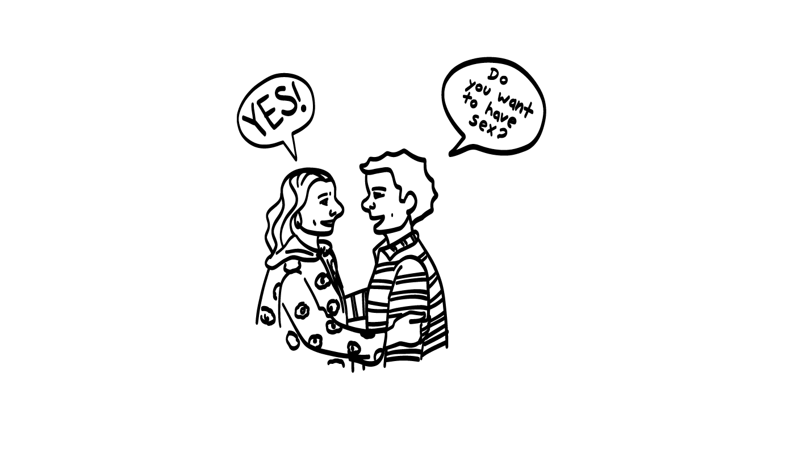
4. Consentimiento
¿Quiere tener sexo?
¡SÍ!
© 2023 Programa de Servicios de SAFE para Personas con Discapacidades
Notes:
Diga: La cuarta parte de nuestra Lista de verificación de sexualidad segura es el consentimiento. ¿Alguien recuerda lo que es el consentimiento?
Dé al grupo suficiente tiempo para procesar la pregunta y tomar sus decisiones.
Diga: El consentimiento es obtener el permiso de alguien para hacer algo. El consentimiento es cuando piden permiso, y la otra persona dice que sí.
El consentimiento tiene cuatro partes. La primera, pensar claramente, significa que las dos personas están despiertas y sobrias. Ninguna de las dos personas ha estado tomando mucho alcohol o drogas. Las personas deberán estar pensando claramente para poder dar consentimiento.
La segunda parte es que las dos personas den un sí con emoción. ¿Cómo es un sí con emoción?
Aliente al grupo a compartir en voz alta cómo se escucharía un sí con emoción (p. ej.: ¡SI!, ¡Órale!, ¡Woo!, etc.).
Diga: También pueden decir que sí con sus señas. Su pareja necesita decir que sí con sus palabras o señas, y su cara y cuerpo necesitan parecer emocionados también.
La tercera parte de consentimiento es que no haya presión. La presión es cuando alguien intenta que ustedes hagan algo que no quieren hacer. Quizás les presionen a tener sexo amenazándoles, haciéndoles sentirse mal, usando su cuerpo para lastimarles o incluso ofreciéndoles algo bonito a cambio de sexo. Recuerden: solo deberán tener sexo si realmente quieren. No está bien que alguien les presione para tener sexo. Tampoco está bien que ustedes presionen a su pareja para tener sexo.
Finalmente, la última parte de consentimiento es verificar continuamente. El consentimiento no es algo de una sola vez. Solo porque alguien dice que sí a tener sexo con ustedes hoy no significa que querrán tener sexo con ustedes mañana. Necesitan preguntar cada vez. Y mientras tienen sexo, necesitan prestar atención al cuerpo y las palabras de su pareja para asegurarse de que aún está bien.
.

Slide 21
Verificación de consentimient
Obtención de consentimiento
¿Quiere tener sexo?
¿Le puedo besar?
¿Qué quiere hacer?
¿Dónde le puedo tocar?
¿Le puedo quitar la ropa?
© 2023 Programa de Servicios de SAFE para Personas con Discapacidades
Notes:
Diga: Entonces, si quieren tocar, besar o tener sexo con su pareja, ¿cómo le preguntan? ¿Qué pueden decir?
Dé al grupo suficiente tiempo para procesar la pregunta y tomar sus decisiones. A continuación se incluyen algunas ideas:
¿Quiere tener sexo?
¿Le puedo besar?
¿Qué quiere hacer?
¿Dónde le puedo tocar?
¿Le puedo quitar la ropa?

Slide 22
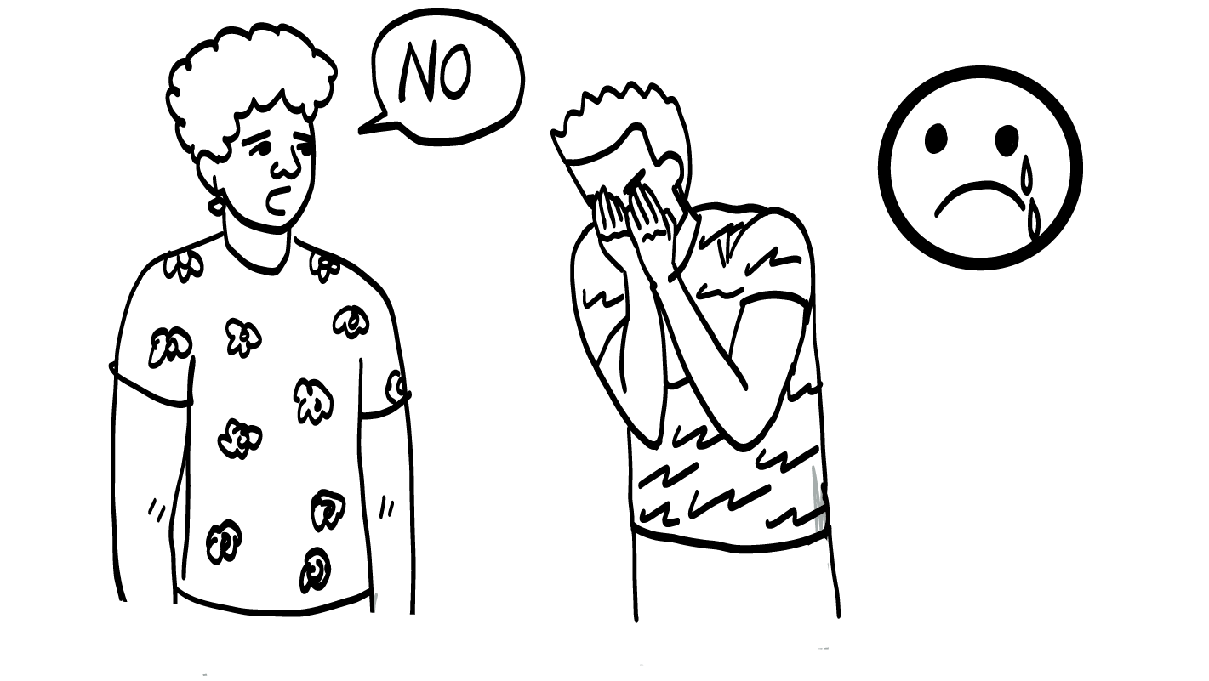
Cómo manejar el rechazo
El rechazo es cuando le pide a alguien ser sexual y esta persona le dice que no.
Usted siempre tiene el derecho a decir que no. Su pareja también tiene el derecho a decir que no.
¿Qué puede hacer para sentirse mejor después de un rechazo?
¡NO!
© 2023 Programa de Servicios de SAFE para Personas con Discapacidades
Notes:
Diga: Recuerden: siempre tienen el derecho a decir que NO a cualquier persona o cualquier cosa que no les parezca chido. Su pareja también tiene el derecho a decirles a ustedes que NO si le piden tener sexo. Quizás sientan decepción si querían tener sexo y su pareja dice que no. Eso es normal. Pero no pueden hacer que su pareja se sienta mal. Tienen el derecho a decir que no, y ustedes deben respetar sus límites sexuales.
Si se sienten mal porque su pareja les dijo que no, ¿qué podrían hacer para sentirse mejor? ¿Qué es algo que realmente les hace felices?
Dé al grupo suficiente tiempo para procesar la pregunta y tomar sus decisiones. A continuación se incluyen algunas ideas:
Salir a caminar o a pasear
Escuchar música
Comer nieve
Hablar con una amistad
Hacer algo de arte

Slide 23
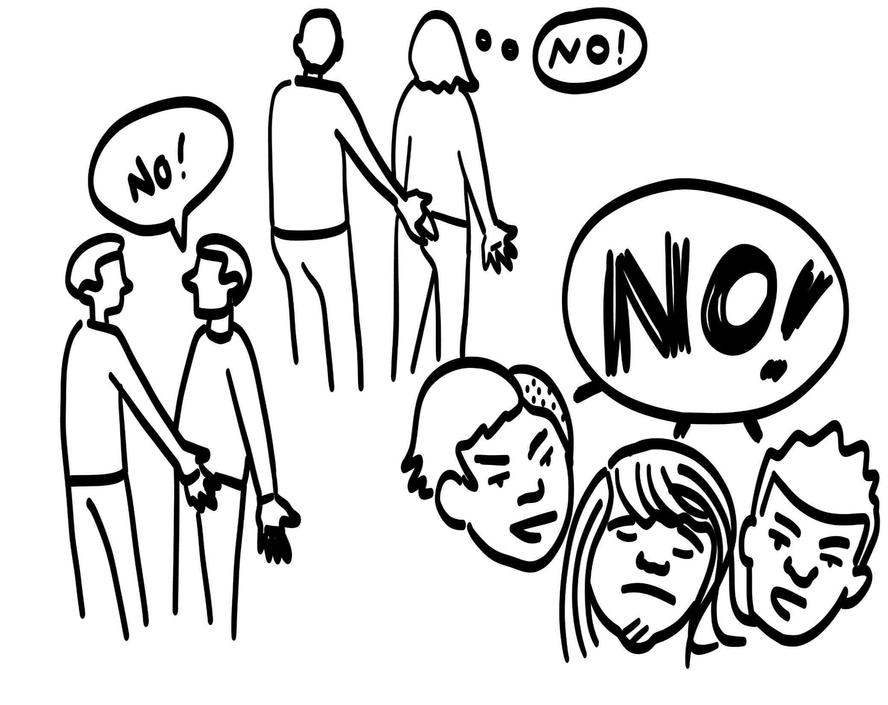
¡NO!
¡NO!
El asalto sexual es cuando alguien le toca de manera sexual sin consentimiento.
El sexo sin consentimiento se llama “violación”.
El asalto sexual y la violación están mal y son ilegales.
¡NO!
© 2023 Programa de Servicios de SAFE para Personas con Discapacidades
Notes:
Diga: El contacto sexual sin consentimiento se llama “asalto sexual” o “violación”. Es contra la ley y no está bien. Si alguien toca sus seos, genitales o trasero sin su consentimiento, esto es asalto sexual. Si alguien les fuerza a tocar sus senos, genitales o trasero sin su consentimiento, esto es asalto sexual también.
Si alguien les ha tocado de alguna manera que no les gustó, no es su culpa. No hicieron nada malo. No están solos y pueden pedir ayuda a una persona adulta en su círculo verde de confianza.
Quiero que cada uno de ustedes piense en una persona adulta con quien podrían hablar si alguien les toca a ustedes o a alguien que quieren de una manera que no les gusta. ¿Quién es una persona adulta de su círculo verde de confianza con quien podrían hablar para pedir ayuda?
Dé al grupo suficiente tiempo para procesar la pregunta y tomar sus decisiones. Recorra el salón y pida a cada estudiante que comparta el nombre de una persona adulta a quien podría recurrir para pedir ayuda.

Slide 24
5. Plan de control natal
© 2023 Programa de Servicios de SAFE para Personas con Discapacidades
Notes:
Diga: ¿Alguien recuerda cuál tipo de sexo es el único que puede resultar en hacer bebés?
Dé al grupo suficiente tiempo para procesar la pregunta y tomar sus decisiones.
Diga: El único tipo de sexo que resulta en hacer bebés es el sexo vaginal, que es cuando un pene entra a una vagina. Cuando semen sale del pene, contiene espermas. Los espermas nadan hacia arriba por la vagina para encontrarse con el óvulo dentro del cuerpo de la persona con vulva y vagina.

Slide 25
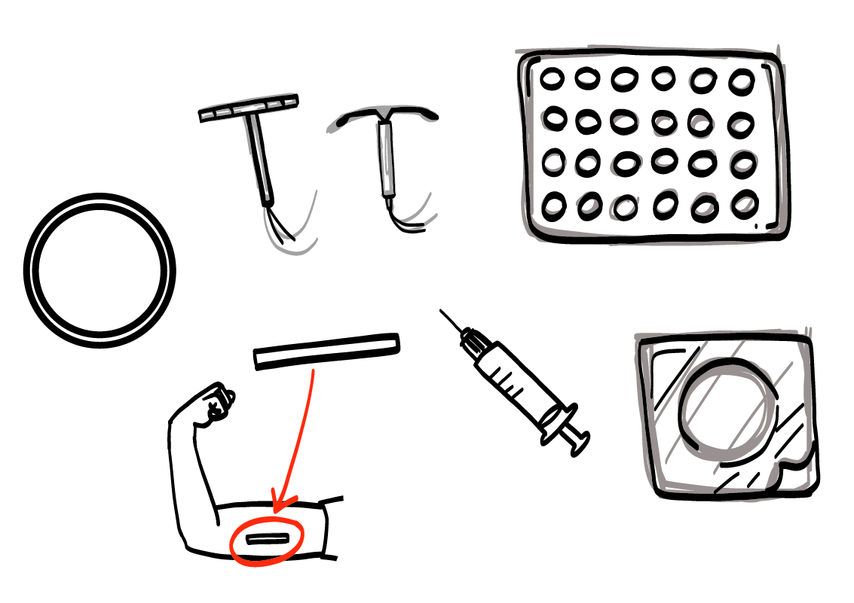
Control natal para personas con vulva y vagina
© 2023 Programa de Servicios de SAFE para Personas con Discapacidades
Notes:
Diga: El control natal es lo que se hace para ayudar a no hacer bebés si tienen sexo de un pene en una vagina, y los anticonceptivos son las cosas que pueden usar para el control natal. Algunas personas, como hombres gay, mujeres lesbianas y personas bisexuales o pansexuales, quizás no tengan sexo de un pene en una vagina. Así que, quizás no tengan que preocuparse por el control natal. Si sí deciden tener sexo de un pene en una vagina, y no es momento de tener bebés, necesitan usar anticonceptivos.
Comencemos por ver opciones de anticonceptivos para personas con vulva y vagina. ¿Alguien puede nombrar un tipo de anticonceptivo que mencionamos?
Dé al grupo suficiente tiempo para procesar la pregunta y tomar sus decisiones.
Diga: Hablamos sobre el DIU, el implante, el anillo vaginal y sobre píldoras, inyecciones y parches anticonceptivos. ¿A dónde deben ir para conseguir estos tipos de anticonceptivos?
Dé al grupo suficiente tiempo para procesar la pregunta y tomar sus decisiones.
Diga: Para conseguir anticonceptivos para una persona con vulva y vagina, deben ir a un consultorio médico a una clínica de salud sexual.

Slide 26
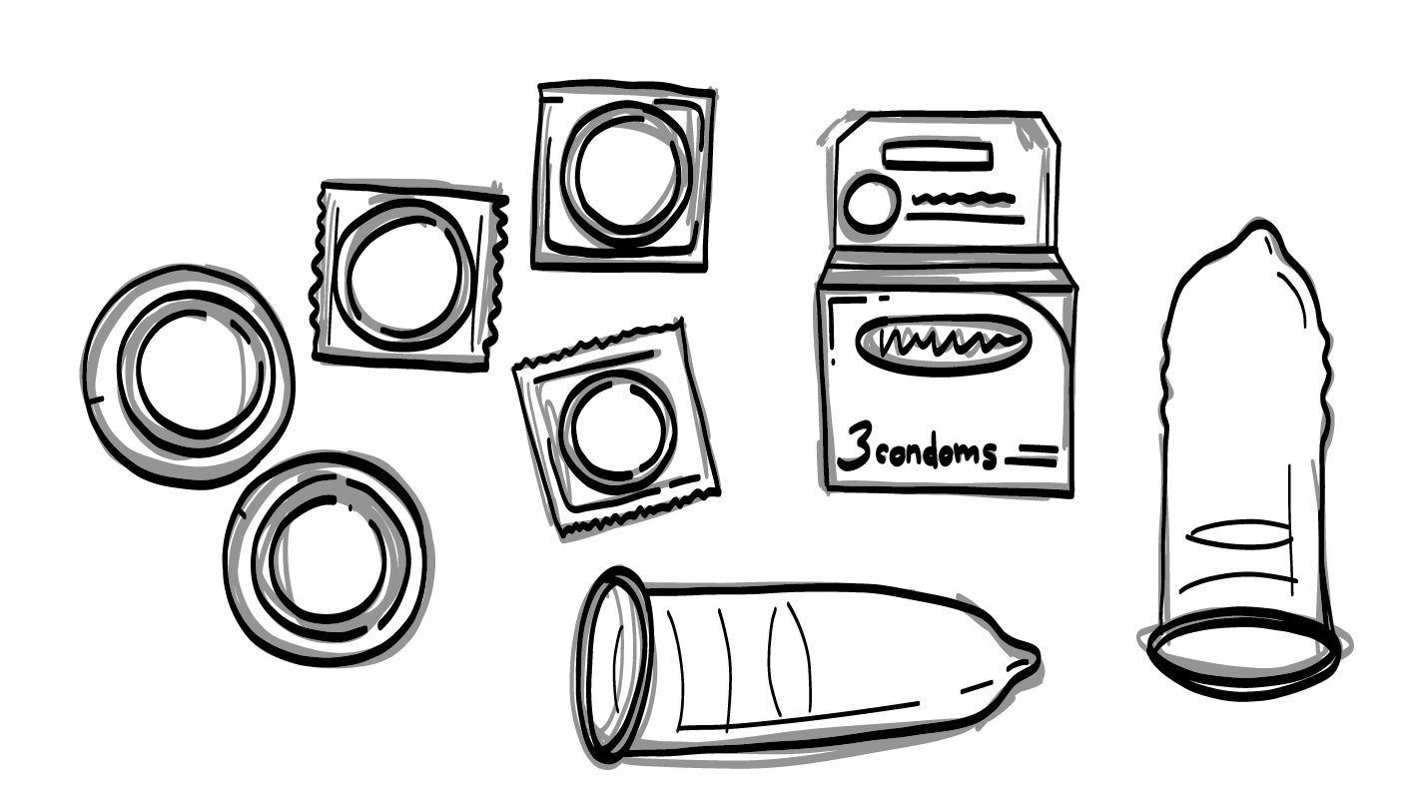
Condones
3 condones
© 2023 Programa de Servicios de SAFE para Personas con Discapacidades
Notes:
Diga: El único tipo de control natal o anticonceptivo para una persona con un pene es un condón. Un condón es básicamente una pieza de hule que cubre el pene parado o duro. Cuando una persona con pene tiene preeyaculación o eyacula, el condón atrapa el semen que contiene espermas. Si los espermas se mantienen dentro del condón, no pueden ir a juntarse con un óvulo para hacer un/una bebé. Aunque los condones no son 100% efectivos, sí son muy buenos para prevenir un embarazo si los usan correctamente.
¿Alguien recuerda dónde pueden comprar condones?
Dé al grupo suficiente tiempo para procesar la pregunta y tomar sus decisiones.
Diga: ¡Pueden comprar condones en muchísimos lugares! Los condones se venden en supermercados, en lugares como Target y Walmart, en farmacias, en gasolineras y por Internet.
Los condones típicamente se venden en paquetes cuadrados o redondos como el que se ve en la pantalla. Necesitan verificar dos cosas en el paquete del condón: 1) Su fecha de caducidad. Al igual que los alimentos, los condones pueden echarse a perder. Verifiquen la fecha en el condón para asegurarse de que todavía sirva. 2) Si está lubricado. Quieren intentar comprar condones que tengan lubricante. Incluso si su condón ya tiene lubricante, pueden usar más. La lubricación ayuda a que el condón no se rompa, ¡que es muy importante para evitar un embarazo!
Los condones no funcionan si están rotos. Si el condón tiene un agujero, el semen con espermas puede salirse e ir a juntarse con un óvulo. Necesitan tener mucho cuidado al abrir el paquete del condón. Nunca usen sus dientes o tijeras para abrir el paquete porque podrían romper el condón. Abran el paquete del condón suavemente con sus manos o pidan a su pareja que les ayuden. Si se les dificulta abrir un paquete de condón, también podrían pedir a una persona adulta de su círculo verde de confianza que les ayuden a practicar abrir un paquete de condón.

Slide 27
Video sobre control natal
¡Próximamente vídeos!
© 2023 Programa de Servicios de SAFE para Personas con Discapacidades
Notes:
Diga: Es responsabilidad tanto de ustedes como de su pareja conseguir anticonceptivos. Necesitan con su pareja sobre su plan para control natal. ¿Qué tipos de anticonceptivos usarán? ¿A dónde irán para conseguirlos? ¿Quién pagará por los anticonceptivos?
Veamos un video de una pareja haciendo un plan para el control nata para ver cómo podría ser esto.

Slide 28
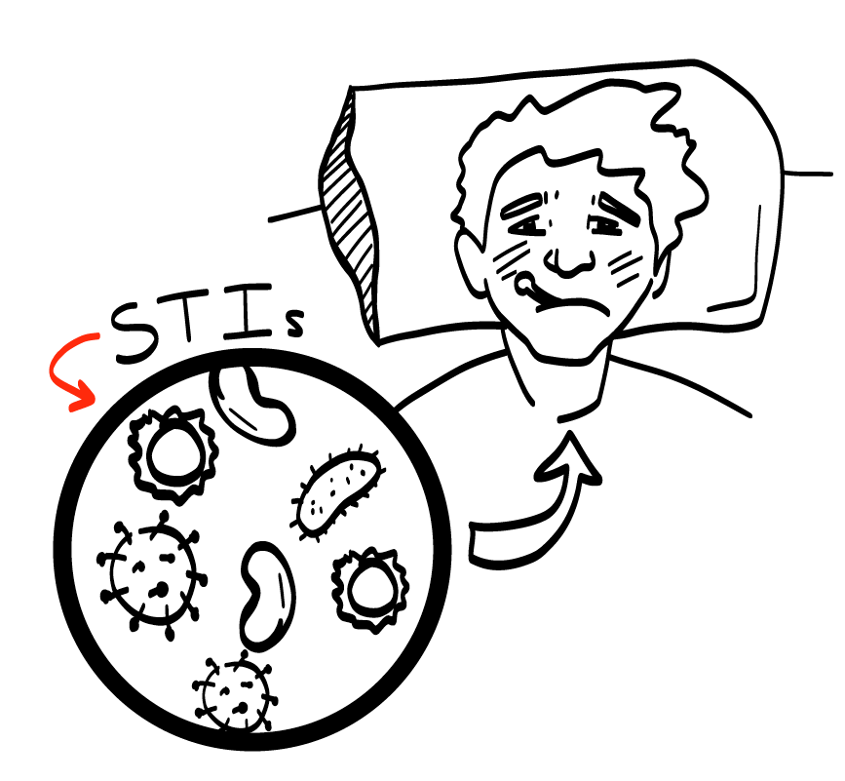
6. Pruebas para ITS y protección
ITS
© 2023 Programa de Servicios de SAFE para Personas con Discapacidades
Notes:
Diga: Las infecciones de transmisión sexual, o ITS, son enfermedades de las que se pueden enfermar al tener sexo. A las ITS también se les llaman “ETS”, es decir, “enfermedades de transmisión sexual”.
Personas de cualquier orientación sexual o de cualquier identidad de género pueden contagiarse de ITS. Si tienen sexo oral, vaginal o anal con una persona que tiene una ITS, esta persona puede contagiarles la ITS. Si nunca han tenido sexo, no pueden tener una ITS. La única manera de contagiarse con una ITS es tener sexo oral, vaginal o anal con una persona que tiene una ITS
Piensen en sus límites sexuales. Si no es momento para ustedes tener sexo oral, vaginal o anal, entonces no necesitan preocuparse ahora por las ITS. Si sí planifican tener sexo oral, vaginal o anal, necesitan tomar unos pasos para mantener su cuerpo sano. Repasaremos esos pasos ahora.

Slide 29
Pruebas y tratamiento
Consultorio médico
Clínica
© 2023 Programa de Servicios de SAFE para Personas con Discapacidades
Notes:
Diga: La única manera de saber con seguridad si tienen una ITS es hacerse pruebas. Tanto ustedes como su pareja necesitan hacerse pruebas para ITS con regularidad si tienen sexo. ¿Alguien recuerda dónde pueden ir para hacerse pruebas para ITS?
Dé al grupo suficiente tiempo para procesar la pregunta y tomar sus decisiones.
Diga: Para hacerse pruebas para ITS, necesitan ver a un profesional médico o ir a una clínica de salud sexual. Algunas clínicas incluso hacen las pruebas gratis o por poco dinero si no tienen seguro.
Para hacer pruebas de ITS, un profesional médico quizás les pidan que hagan pipí en un vaso o quizás les tomen una muestra de sangre. Para otras pruebas, un profesional médico u otro personal médico usará un hisopo para tomar una muestra de su boca y garganta o de sus genitales.
Si su prueba resulta positiva, eso significa que tienen una ITS. Su profesional médico u otro personal médico puede darles tratamiento para la ITS. Quizás necesiten tomar píldoras o ponerse una crema en los genitales. El tratamiento les ayudará a sentirse mejor y ayudará a mantener su cuerpo sano.

Slide 30
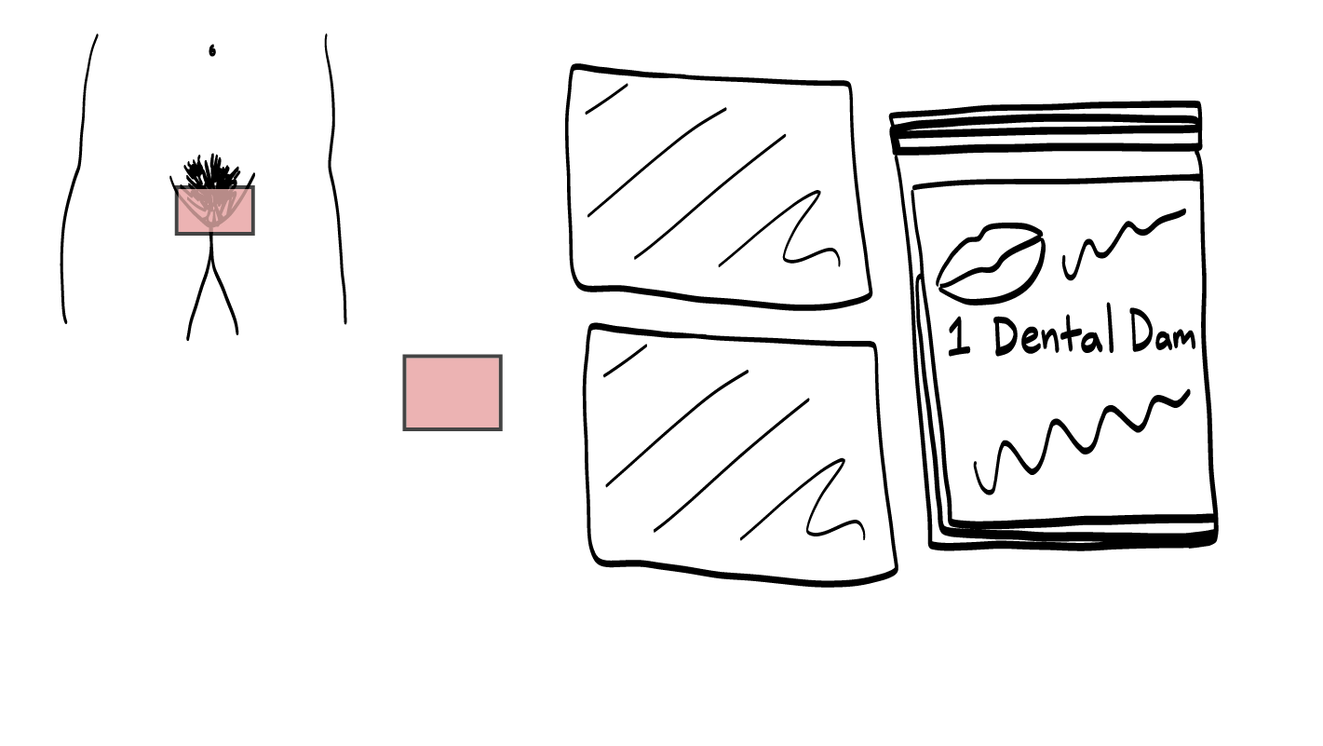
Protección
1 Barrera de látex
© 2023 Programa de Servicios de SAFE para Personas con Discapacidades
Notes:
Diga: La protección es lo que pueden hacer o usar para que sea menos probable que les de una ITS al tener sexo oral, vaginal o anal. ¿Alguien recuerda un tipo de protección que mencionamos?
Dé al grupo suficiente tiempo para procesar la pregunta y tomar sus decisiones.
Diga: Las barreras de látex están hechas de hule, como los condones. Se colocan sobre la vulva y vagina o sobre el ano antes de que alguien tenga sexo oral. La boca, labios y lengua se ponen en la barrera de látex, en lugar de directamente en el cuerpo de la otra persona.
Las barreras de látex se pueden conseguir por Internet o en una clínica de salud sexual.
El otro tipo de protección es usar condones. Recuerden: un condón es básicamente una pieza de hule que cubre el pene parado o duro.

Slide 31
Práctica de pruebas para ITS y de protección
© 2023 Programa de Servicios de SAFE para Personas con Discapacidades
Notes:
Diga: Si van a tener sexo oral, vaginal o anal, ustedes y su pareja necesitan hacer un plan para hacerse pruebas y usar protección.
¡Practiquemos! Imaginen que quieren hacerse pruebas para ITS con su pareja. ¿Cuál sería una Declaración “yo” que podrían usar para hacérselo saber a su pareja?
Dé al grupo suficiente tiempo para procesar la pregunta y tomar sus decisiones. A continuación se incluyen algunos ejemplos de respuestas:
Yo siento que necesitamos hacernos pruebas para ITS.
Yo quiero ir contigo para hacernos las pruebas para ITS.
Yo necesito asegurarme de que nuestros cuerpos estén sanos antes de tener sexo. Vamos a hacernos pruebas para ITS.

Slide 32
Práctica de pruebas para ITS y de protección
© 2023 Programa de Servicios de SAFE para Personas con Discapacidades
Notes:
Diga: Aquí hay otra historia. Imaginen que quieren conseguir condones antes de tener sexo anal con su pareja. ¿Cuál sería una Declaración “yo” que podrían usar para hacérselo saber a su pareja?
Dé al grupo suficiente tiempo para procesar la pregunta y tomar sus decisiones. A continuación se incluyen algunos ejemplos de respuestas:
Yo quiero conseguir condones contigo.
Yo necesito que tengamos condones antes de tener sexo.
Diga: Ustedes y su pareja necesitan hacer un plan en conjunto para cómo conseguirían la protección. ¿Comprarán barreras de látex y condones por Internet? ¿Podrían conseguir condones en un supermercado? ¿Quién los pagará? Todas estas son preguntas que ustedes y su pareja necesitan responder en conjunto.

Slide 33
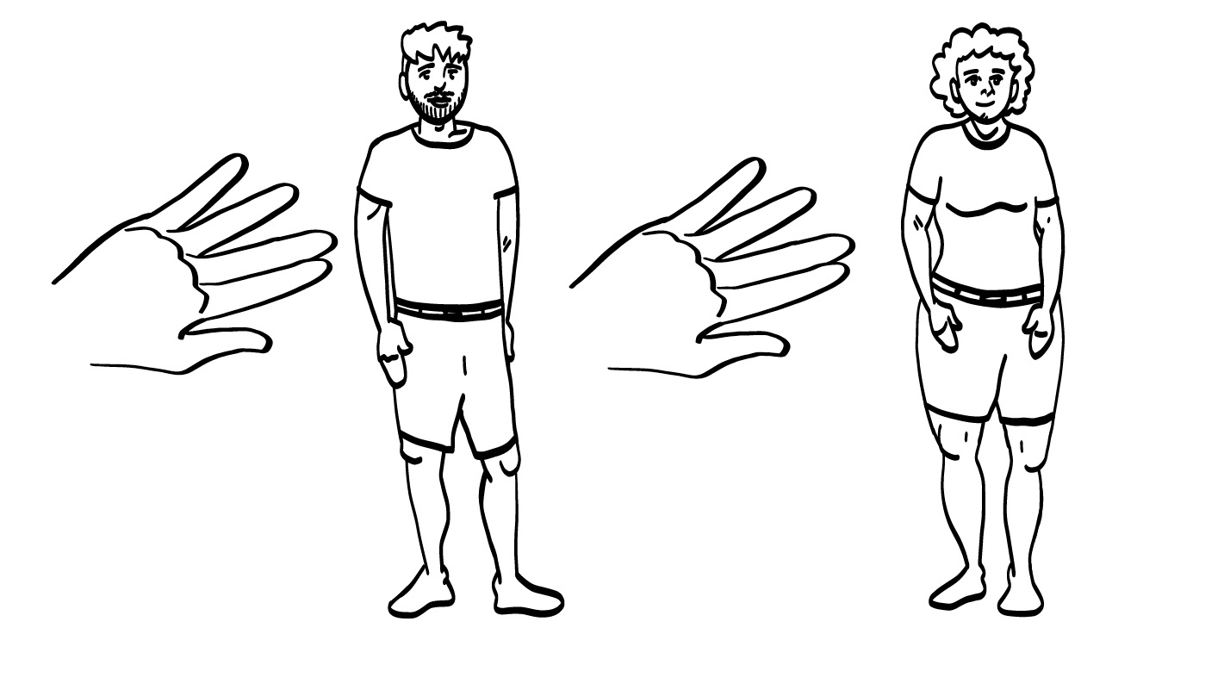
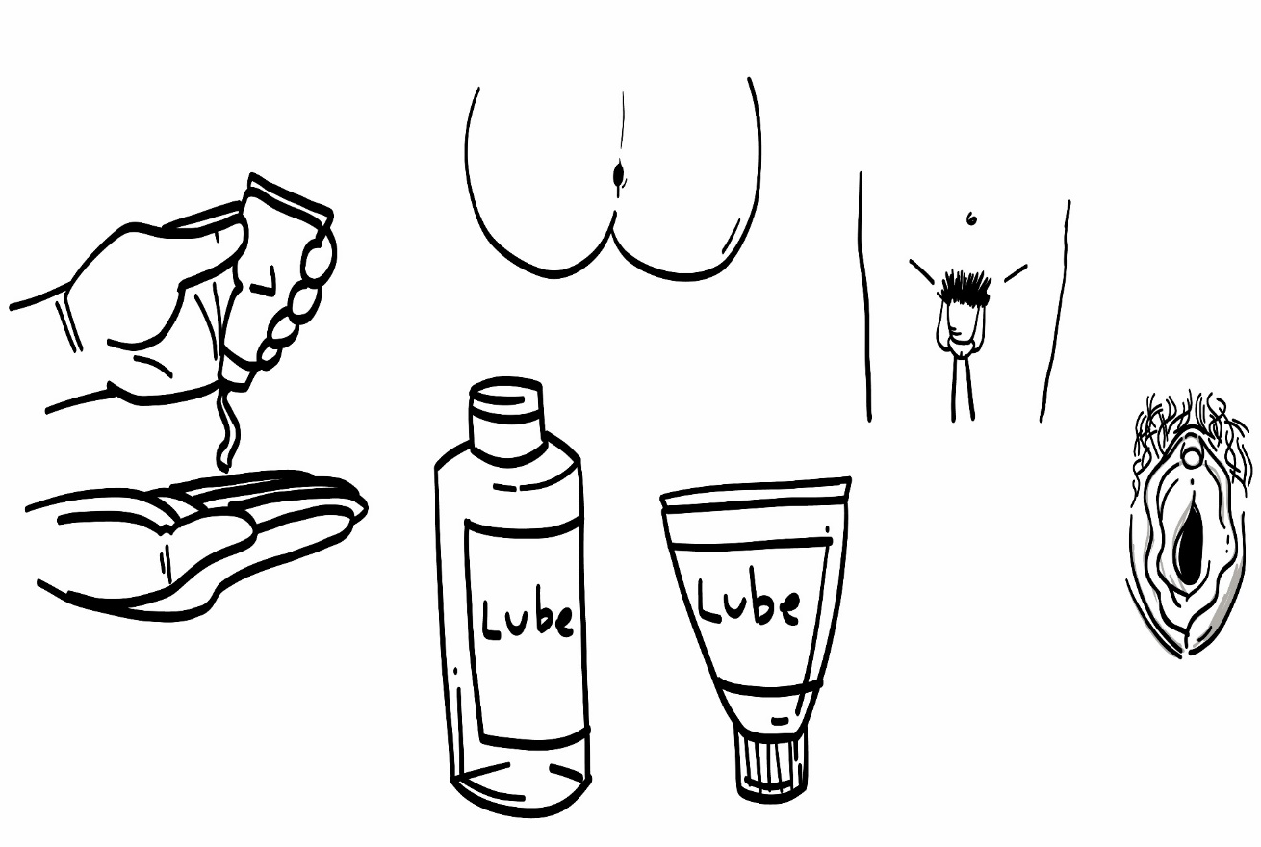
7. El juego previo y lubricante
Lubricante
© 2023 Programa de Servicios de SAFE para Personas con Discapacidades
Notes:
Diga: El último elemento en nuestra Lista de verificación para una sexualidad segura es El juego previo y lubricante. Si ya pasaron por todos los demás elementos en la lista de verificación y piensan que es momento de tener sexo, asegúrense de usar lubricante y hacer algo de juego previo. Las dos cosas pueden ayudar a preparar sus cuerpos para el sexo. El lubricante y el juego previo también pueden hacer que sea menos probable que se rompa el condón, que ayuda a proteger su cuerpo contra ITS y un embarazo.

Slide 34
Juego previo
© 2023 Programa de Servicios de SAFE para Personas con Discapacidades
Notes:
Diga: Recuerden: el “juego previo” es una frase que se refiere a lo que pueden hacer para preparar sus cuerpos para tener sexo. Ustedes y su pareja pueden tomarse de la mano, abrazarse, acurrucarse, besarse, fajar o tocarse partes del cuerpo con o sin ropa.
El juego previo puede hacer que el pene se ponga duro y se pare para que puedan ponerle un condón. También puede provocar que la vagina produzca fluido y se sienta húmeda, que a su vez hace que el sexo se sienta más suave y no duela.
El juego previo se tarda un rato, no solo un par de minutos. Usen la herramienta Verificación de consentimiento para saber cómo está su pareja y para asegurarse de que se sienta bien.
El juego previo también hace que se sientan emocionalmente cerca de su pareja.

Slide 35
Lubricante
Lubricante
© 2023 Programa de Servicios de SAFE para Personas con Discapacidades
Notes:
Diga: Recuerden: el lubricante personal es un fluido transparente que pueden usar para ayudar a que el sexo se sienta mejor. Incluso si han realizado juego previo y su cuerpo crea sus propios fluidos, de todas maneras puede ser excelente idea usar lubricante. Pueden poner lubricante en un condón, en sus dedos o dentro de la vagina o del ano.
¿Dónde pueden comprar lubricante?
Dé al grupo suficiente tiempo para procesar la pregunta y tomar sus decisiones.
Diga: Pueden comprar lubricante en lugares como supermercados, farmacias o por Internet.

Slide 36
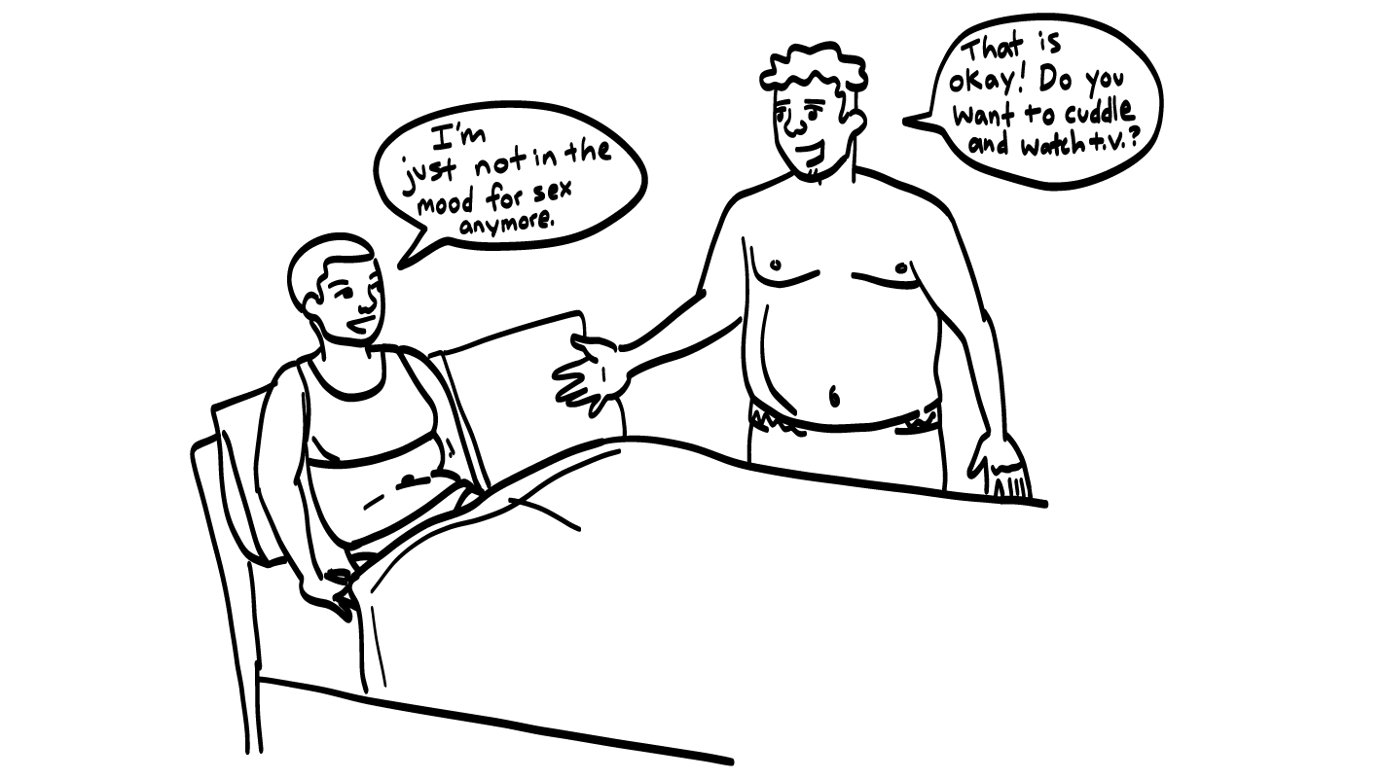
Aún puede cambiar de opinión
Está bien. ¿Quiere que acurruquemos y veamos la tele?
No tengo ganas de sexo
© 2022 SAFE Disability Services Program
Notes:
Diga: Si progresan por toda nuestra Lista de verificación para una sexualidad segura y deciden que es momento para tener sexo para ustedes y su pareja, recuerden que pueden cambiar de opinión. Incluso si no traen ropa y comenzaron a besar a su pareja, aún pueden cambiar de opinión. Pueden decir que ¡NO! O usar una Declaración “yo” para hacerle saber a su pareja que quieren detenerse. Y recuerden que su pareja puede cambiar de opinión también en cualquier momento. Si dicen que no, necesitan detenerse de inmediato, retirarse y darle espacio a su pareja.

Slide 37
Recuerde….
© 2023 Programa de Servicios de SAFE para Personas con Discapacidades
Notes:
Diga: Han hecho un excelente trabajo en las clases de estas últimas semanas. El sexo puede ser una parte muy increíble de la vida, pero también es una responsabilidad importante. Si deciden tener sexo, asegúrense de que se cuiden ustedes mismos y que cuiden a su pareja. Si alguna vez algo no se siente bien, hablen con su pareja o con una persona adulta de su círculo verde de confianza.

Slide 38
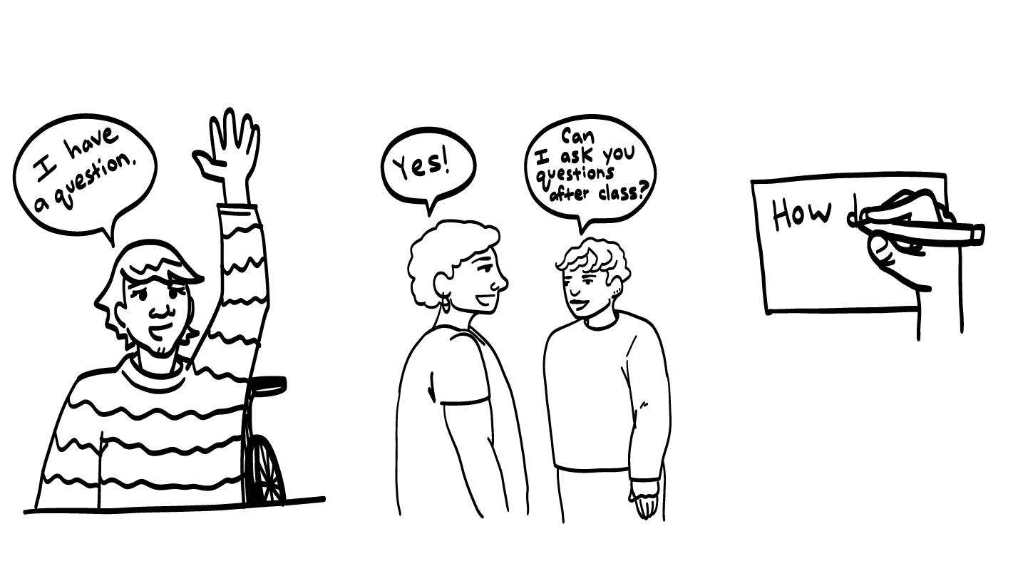
¿Alguna pregunta?
Tengo una pregunta
¿Podemos
hablar después
de la clase?
¡Sí!
Cómo
© 2023 Programa de Servicios para Personas con Discapacidades de SAFE
Notes:
Diga: ¡Estuvieron excelentes en la clase de hoy! Esta fue nuestra última clase acerca de cuerpos y del sexo. ¿Tienen alguna pregunta sobre la clase de hoy? Recuerden: si no quieren hacer su pregunta en voz alta, pueden escribirla en una tarjeta y dejarla sobre su escritorio. También pueden pedir a alguien en quien confían que les ayude a escribir su pregunta en la tarjeta. Recogeré las tarjetas y responderé a las preguntas la próxima vez que nos reunamos. Cuando yo responda a una pregunta, no le diré a nadie quién la hizo.

Slide 39
Boleto de salida
¿Quién puede decidir cuándo es momento para usted para tener sexo?
© 2023 Programa de Servicios de SAFE para Personas con Discapacidades
Notes:
Diga: ¿Quién puede decidir cuándo es momento para ustedes para tener sexo? Levanten la mano si conocen la respuesta.
Dé al grupo suficiente tiempo para procesar la pregunta y tomar sus decisiones.
Diga: Solo ustedes pueden decidir por ustedes si es momento para tener sexo. Su pareja decide si es SU momento para tener sexo también.

Slide 40
Boleto de salida
Nombre un elemento en nuestra Lista de verificación para una sexualidad segura.
© 2023 Programa de Servicios de SAFE para Personas con Discapacidades
Notes:
Diga: Nombren un elemento en nuestra Lista de verificación para una sexualidad segura. Levanten la mano para compartir una respuesta.
Dé al grupo suficiente tiempo para procesar la pregunta y tomar sus decisiones. Siga pidiendo aportaciones de estudiantes hasta que se nombren los 7 elementes de la Lista de verificación de para una sexualidad segura.

Slide 41
Boleto de salida
¿Puede cambiar de opinión sobre tener sexo en cualquier momento?
SÍ
NO
© 2023 Programa de Servicios de SAFE para Personas con Discapacidades
Notes:
Diga: ¿Pueden cambiar de opinión sobre tener sexo en cualquier momento? Muestren un pulgar hacia arriba si piensan que sí o un pulgar hacia abajo si piensan que no.
Dé al grupo suficiente tiempo para procesar la pregunta y tomar sus decisiones.
Diga: ¡Sí! Incluso si no traen ropa y comienzan a tener sexo, aún pueden cambiar de opinión. ¡Siempre tienen el derecho a decir que NO!

Slide 42
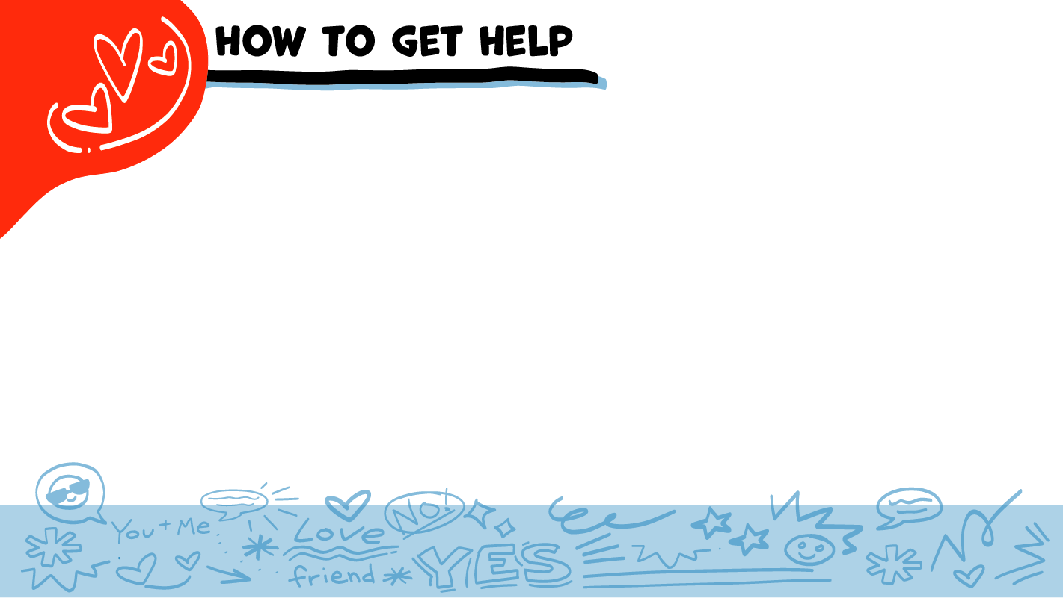
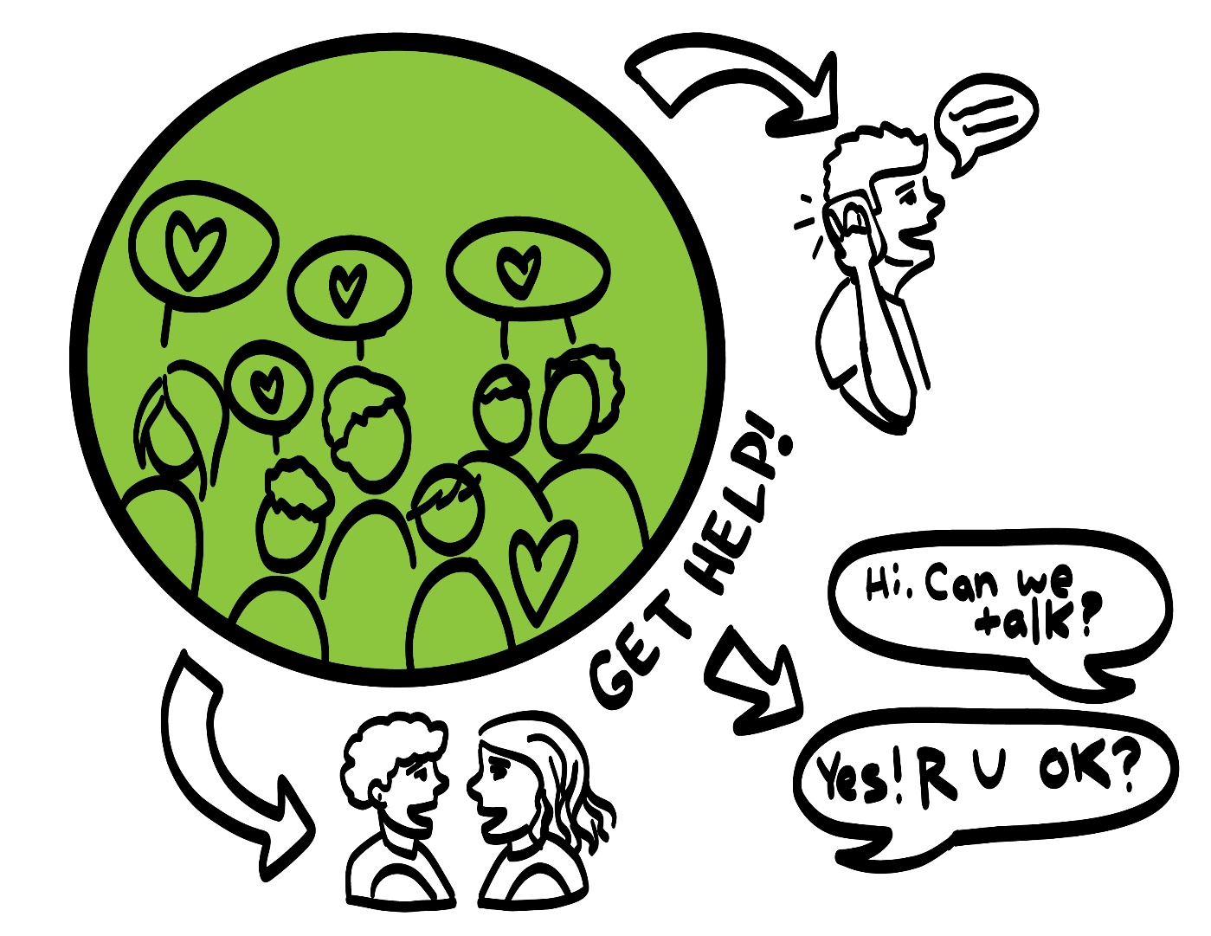
Cómo pedir ayuda
¡Pida ayuda!
Hola. ¿Puede hablar?
Sí. ¿En qué le puedo
ayudar?
© 2023 Programa de Servicios de SAFE para Personas con Discapacidades
Notes:
Diga: Si alguien les lastima o si alguien alguna vez les toca el cuerpo de una manera que no les gusta, pueden pedir ayuda. No hicieron nada malo, y siempre hay alguien quien les pueda ayudar. Pueden hablar con una persona de su círculo verde de confianza para pedir ayuda. Si alguien está lastimando a una persona que conocen, también pueden hablar con una persona de su círculo verde de confianza para pedir ayuda. Si está sucediendo una emergencia, siempre pueden llamar a 911. Si llaman a 911 para pedir ayuda, puede llegar la policía o una ambulancia.
Si la primera persona a quien le dicen no les cree o no les consigue ayuda, continúen diciendo a otras personas en quienes confíen lo que sucede hasta conseguir la ayuda que necesitan. También, siempre pueden hablar conmigo después de la clase si necesitan ayuda.

Slide 43
Porra de poder
¡¡ME CONOZCO MEJOR QUE NADIE!!
© 2023 Programa de Servicios de SAFE para Personas con Discapacidades
Notes:
Diga: ¿Alguien recuerda nuestra declaración de poder? Nuestra declaración de poder es: “Me conozco mejor que nadie”. Esto significa que, individualmente, ustedes se conocen mejor que cualquier otra persona. Ustedes saben mejor que nadie cuándo es momento para ustedes para tener sexo. Vamos a juntarnos en círculo y, a la cuenta de tres, digamos nuestra declaración de poder.
Pida a quienes quieran participar que pongan una mano en el centro del círculo. Pida que alguien se ofrezca para contar hasta tres. Después de “tres”, dicen la declaración de poder a la vez que levanten las manos al aire. También pueden ponerse de pie en el círculo sin tocarse las manos, si prefieren.

Slide 44
Este trabajo cuenta con el apoyo del Consejo de Texas para Discapacidades del Desarrollo mediante una subvención de la Administración para la Vida Comunitaria (ACL) de los Estados Unidos, Departamento de Salud y Servicios Humanos (HHS), Washington, D.C. 20201, con una subvención 100% financiada con fondos federales por un total de $5,907,507. Los esfuerzos del Consejo son los del beneficiario y no representan necesariamente los puntos de vista oficiales o un aval de ACL, HHS o el gobierno de los Estados Unidos.
© 2023 Programa de Servicios de SAFE para Personas con Discapacidades
Notes:
SAFE agradece al Consejo de Texas para Discapacidades de Desarrollo el financiamiento de este programa de estudios.

Slide 45
Este programa de estudios se ofrece en línea sin costo. Puede usar estos recursos en su formato original, solo para fines educativos. Por favor, atribuye el crédito a The SAFE Alliance. (Consulte la cita en la parte inferior de la página).
Le pedimos que no modifique las imágenes, las diapositivas, ni los materiales de la planificación didáctica del programa de estudios. No puede usar el programa de estudios Mis derechos, mi vida (My Rights My Life) para fines comerciales, que incluye, entre otros, para vender talleres que usted facilite con base en él, para crear enlaces o sitios web para redistribuir cualquier material asociado con el programa de estudios Mis derechos, mi vida o My Rights My Life de SAFE.
La venta de materiales de My Rights My Life: A Curriculum for Safer Relationships (Mis derechos mi vida: un programa de estudios para relaciones más seguras) es una infracción directa de las leyes de derechos de autor.
Westmore, M. y Lersch, H. (2021 o 2022). My Rights My Life: A Curriculum for Safer Relationships. Schwartz, M. (Ed.). The SAFE Alliance. Austin, TX.
© 2023 Programa de Servicios de SAFE para Personas con Discapacidades

